Slide 1

ВВОДНЫЙ ИНСТРУКТАЖ ПО ГРАЖДАНСКОЙ ОБОРОНЕ
ГБПОУ «Георгиевский техникум
механизации,автоматизации
управления»

Slide 2
Основные требования законодательства РФ регулирующие вопросы в области гражданской обороны

Slide 3
Изучаемые вопросы:
1. Законодательство Российской Федерации в области гражданской обороны.
2. Принципы организации и ведения гражданской обороны.
3. Права и обязанности граждан в области гражданской обороны.

Slide 4
Основные законодательные акты:
Законы Российской Федерации
Федеральный Закон
«О гражданской
обороне»
№ 28-Ф3 от 12.02.98 г.
(С изм. от 30.12.2015 г. №448-ФЗ)
Правительство
Российской Федерации
ПОСТАНОВЛЕНИЕ
«Положение
о гражданской
обороне в РФ»
№ 804 от26.11.2007 г.
(С изм. от 14.11.2015 г. №1231)

Slide 5

о п р е д е л я е т
Основные понятия
Федеральный закон
«О гражданской обороне»
от 12.02.1998г. № 28-ФЗ
с изменениями и
дополнениями
Задачи в области ГО
Принципы организации
и ведения ГО
Права и обязанности граждан в области ГО
Полномочия органов государственной власти РФ,
органов исполнительной власти субъектов РФ,
органов местного самоуправления и организаций
в области ГО
Руководство ГО
Силы ГО

Slide 6
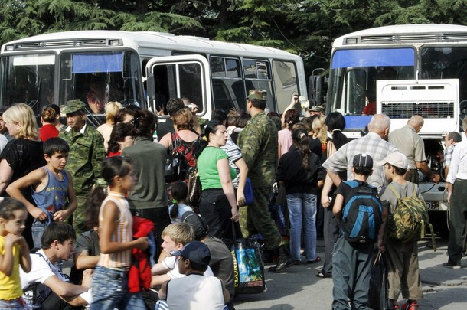
о п р е д е л я е т
Основные понятия
Федеральный закон
«О гражданской обороне»
от 12.02.1998г. № 28-ФЗ
с изменениями и
дополнениями
ГО – система мероприятий по подготовке к защите и по защите
населения
материальных и культурных ценностей
на территории РФ от опасностей, возникающих при
Военных конфликтах или вследствие этих конфликтов,
а также при ЧС природного и техногенного характера

Slide 7

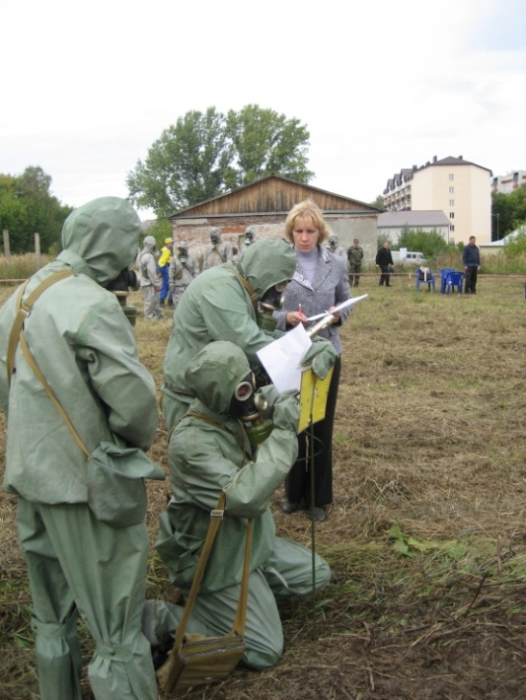
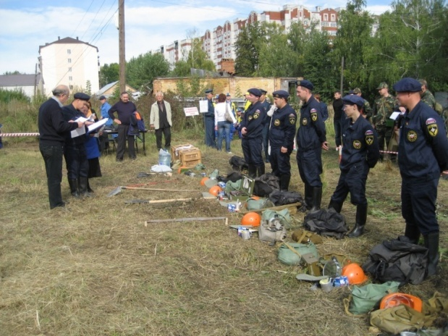
о п р е д е л я е т
Основные понятия
Федеральный закон
«О гражданской обороне»
от 12.02.1998г. № 28-ФЗ
с изменениями и
дополнениями
Мероприятия по ГО -
организационные и специальные действия,
осуществляемые в области ГО

Slide 8
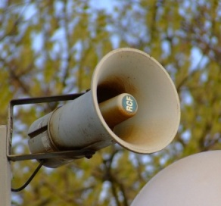
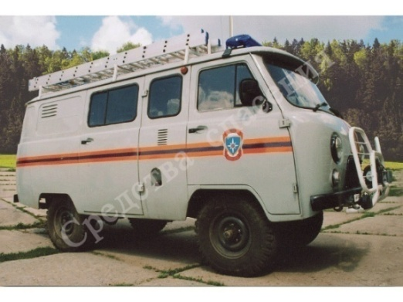
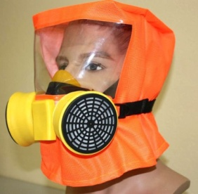
о п р е д е л я е т
Основные понятия
Федеральный закон
«О гражданской обороне»
от 12.02.1998г. № 28-ФЗ
с изменениями и
дополнениями
Требования в области ГО –
специальные условия (правила)
эксплуатации
технических систем управления ГО и объектов ГО,
использования и содержания
систем оповещения, СИЗ,
другой специальной техники и
имущества ГО,

Slide 9
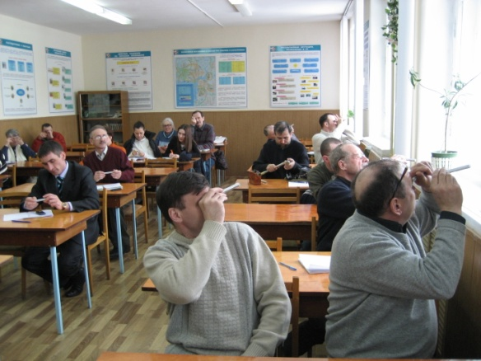
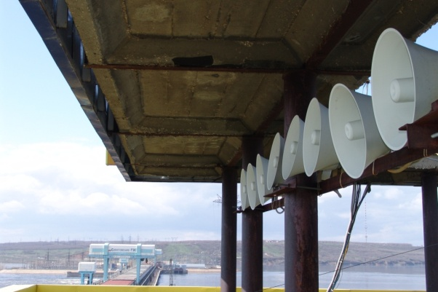
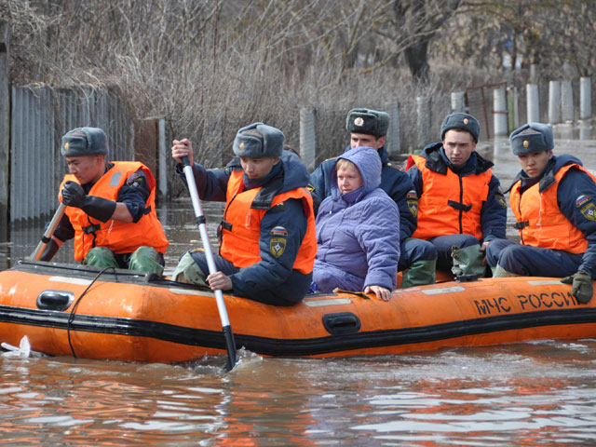
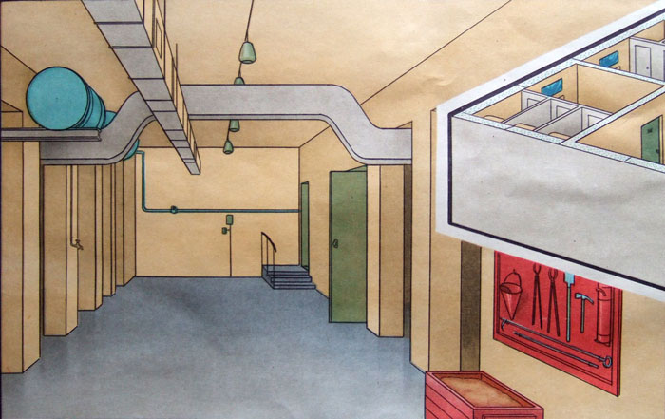
подготовка населения в области ГО
оповещение населения об опасностях, возникающих при военных конфликтах или вследствие этих конфликтов, а также при ЧС природного и техногенного характера
ЗАДАЧИ В ОБЛАСТИ ГО
эвакуация населения, материальных и культурных ценностей в безопасные районы
предоставление населению средств индивидуальной и коллективной защиты

Slide 10
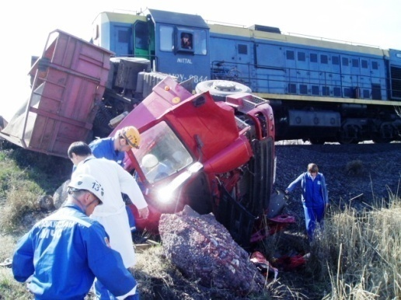
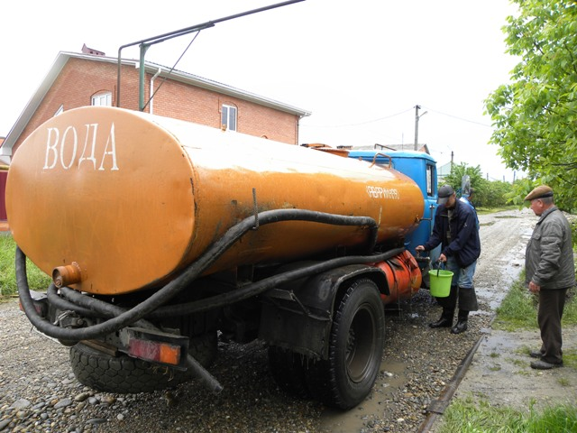
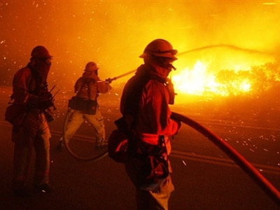
проведение мероприятий
по световой маскировке
и др. видам маскировки
проведение АСиДНР в случае возникновения опасностей для населения при военных конфликтах или вследствие этих конфликтов, а также при ЧС природного и техногенного характера
ЗАДАЧИ В ОБЛАСТИ ГО
борьба с пожарами, возникшими при военных конфликтах или вследствие этих конфликтов
первоочередное обеспечение населения, пострадавшего при военных конфликтах или вследствие этих конфликтов, а также при ЧС природного и техногенного характера

Slide 11
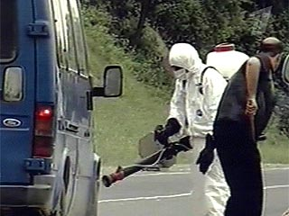
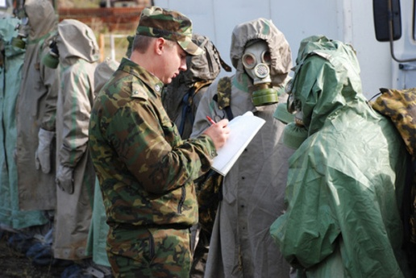
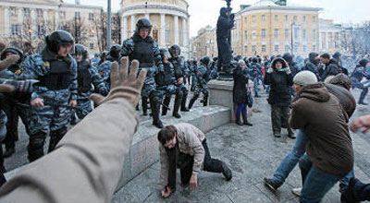
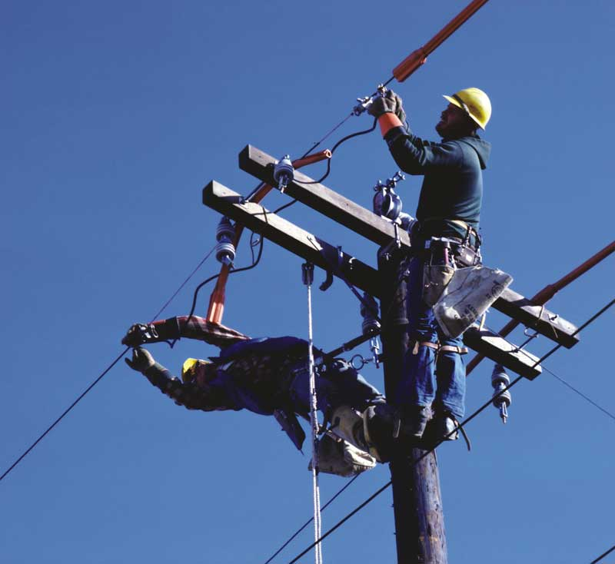
обнаружение и обозначение районов, подвергшихся
РХБ заражению
санитарная обработка населения, обеззараживания зданий и сооружений, специальная обработка техники и территорий
ЗАДАЧИ В ОБЛАСТИ ГО
восстановление и поддержание порядка в районах, пострадавших при военных конфликтах или вследствие этих конфликтов, а также при ЧС природного и техногенного характера
срочное восстановление функционирования необходимых коммунальных служб
в военное время

Slide 12
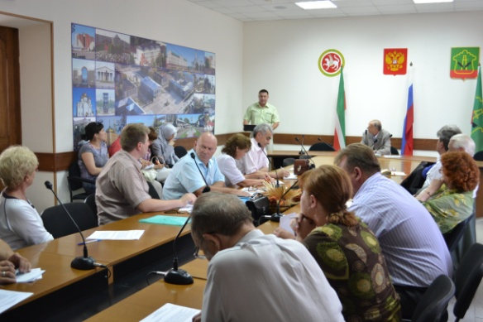
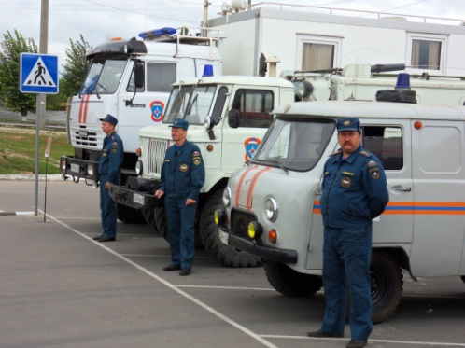
срочное захоронение трупов в военное время
обеспечение устойчивости функционирования организаций, необходимых для выживания населения при военных конфликтах или вследствие этих конфликтов, а также при ЧС природного и техногенного характера
ЗАДАЧИ В ОБЛАСТИ ГО
обеспечение постоянной готовности сил и средств ГО
В целях решения этих задач
определены основные мероприятия
(Постановление Правительства РФ от 26.11.07г. № 804
«Об утверждении положения о ГО в РФ»)

Slide 13
о п р е д е л я е т
Основные понятия
Федеральный закон
«О гражданской обороне»
от 12.02.1998г. № 28-ФЗ
с изменениями и
дополнениями
Задачи в области ГО
Принципы организации
и ведения ГО
Права и обязанности граждан в области ГО
Полномочия органов государственной власти РФ,
органов исполнительной власти субъектов РФ,
органов местного самоуправления и организаций
в области ГО
Руководство ГО
Силы ГО

Slide 14
2
Организация и ведение ГО является одним из важнейших функций государства, составными частями оборонного строительства, обеспечения безопасности государства
Подготовка государства к ведению ГО осуществляется заблаговременно в мирное время с учетом развития ВВТ и средств защиты населения от опасностей, возникающих при военных конфликтах или вследствие этих конфликтов, а также при ЧС природного и техногенного характера
1
Принципы организации
и ведения ГО
Ведение ГО на территории РФ или в отдельных её местностях начинается с момента объявления состояния войны, фактического начала военных действий или введения Президентом РФ военного положения на территории РФ или в отдельных её местностях, а также при возникновении ЧС природного и техногенного характера
3

Slide 15
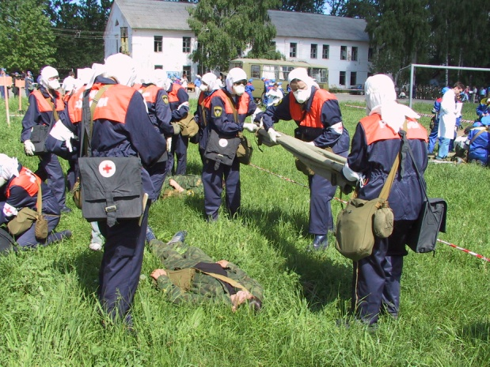
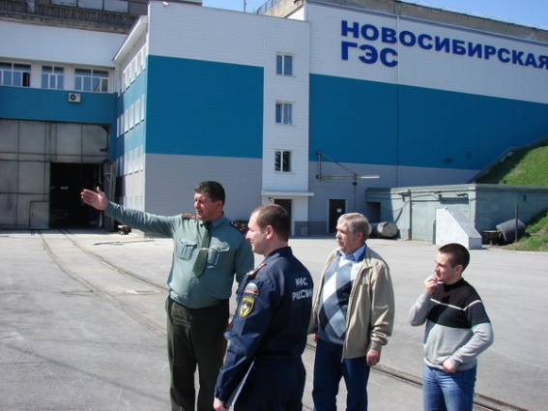
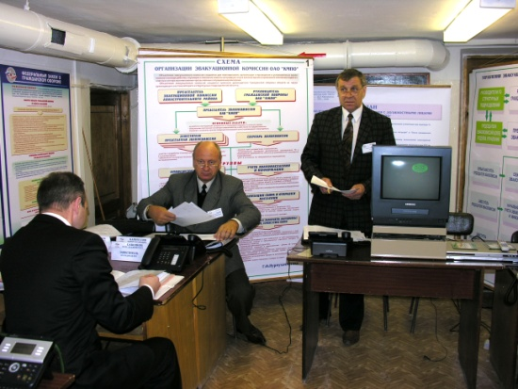
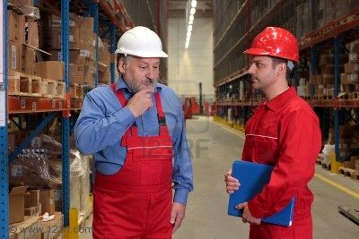
планируют и организуют проведение мероприятий по ГО
проводят мероприятия по поддержанию устойчивого функционирования в военное время
осуществляют подготовку своих работников
в области ГО
создают и содержат в целях ГО запасы МТС
ПОЛНОМОЧИЯ ОРГАНИЗАЦИЙ
в области ГО

Slide 16
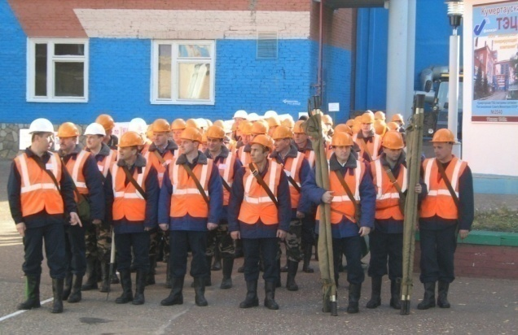
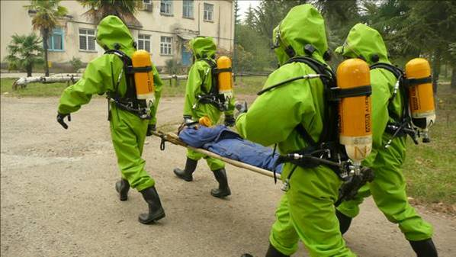
Организации,
отнесенные в установленном порядке к категориям по ГО,
создают и поддерживают в состоянии готовности
нештатные формирования (НФ)
по обеспечению выполнения мероприятий по ГО
Организации, эксплуатирующие
опасные производственные объекты I, II класса опасности,
особо радиационно опасные и ядерно опасные производства и объекты, гидротехнические сооружения (ГТ) чрезвычайно высокой опасности и ГТ высокой опасности, создают и поддерживают в состоянии готовности
Локальные системы оповещения
Полномочия организаций
в области ГО

Slide 17
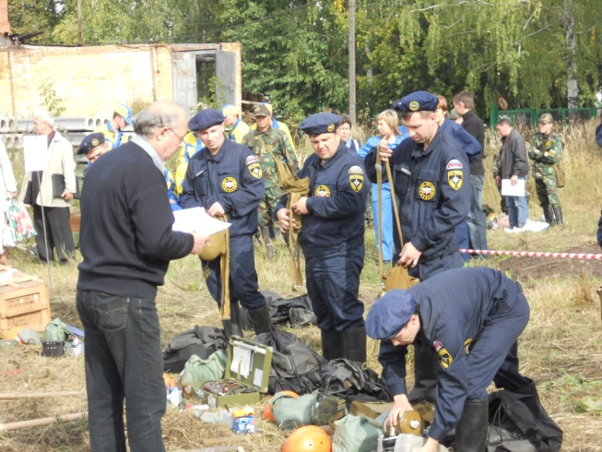
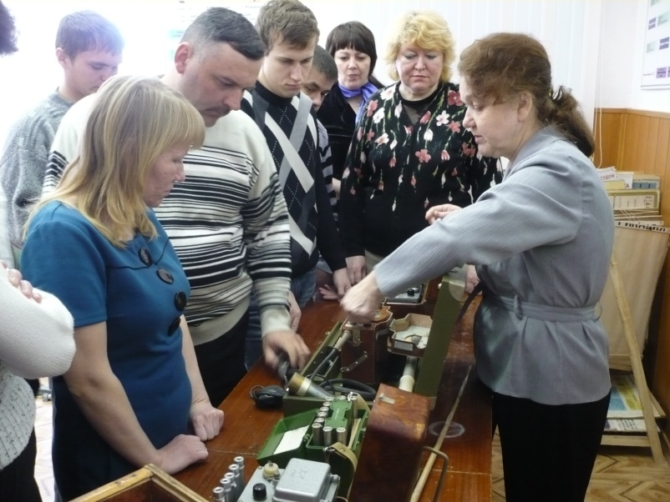
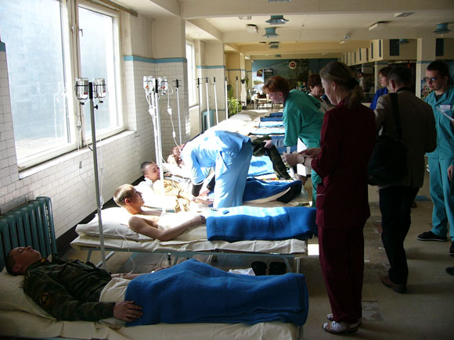
Проходят подготовку
в области ГО
Принимают участие в проведении других мероприятий по ГО
Права и обязанности граждан в области ГО
Оказывают содействие органам государственной власти и организациям в решении задач в области ГО

Slide 18
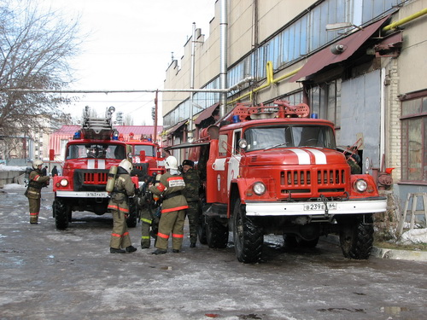
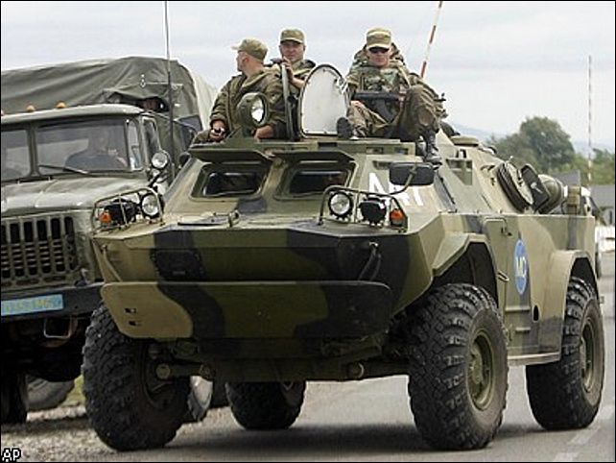
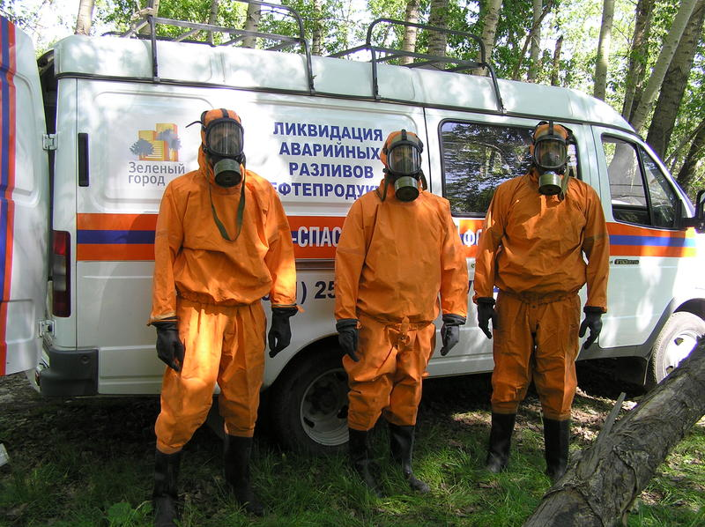
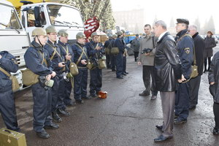
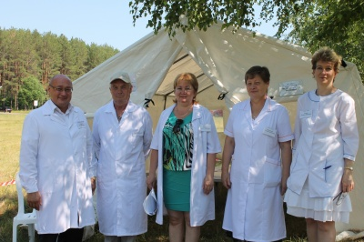
Спасательные воинские
формирования
Подразделения ГПС
АСФ и спасательные службы
Специальные формирования, создаваемые на военное время в целях решения задач в области ГО
НФ по обеспечению мероприятий по ГО
Силы ГО

Slide 19
НФ
по обеспечению выполнения мероприятий
по ГО
НАСФ
привлекаются для
ликвидации ЧС
решения задач в области ГО
в соответствии
с
в соответствии
с
установленным порядком действий при возникновении и развитии ЧС
планом ГО и защиты населения
по решению
должностного лица, осуществляющего руководство ГО
на соответствующей территории
Силы ГО

Slide 20
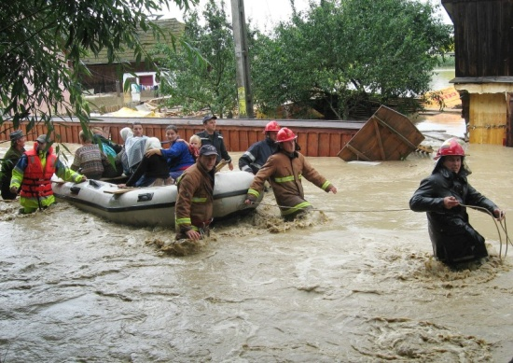
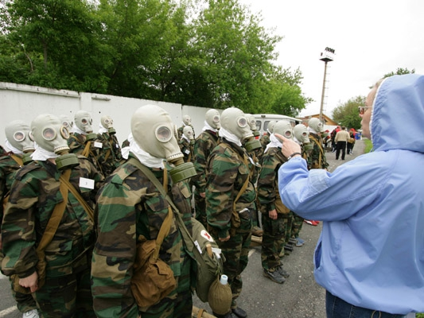
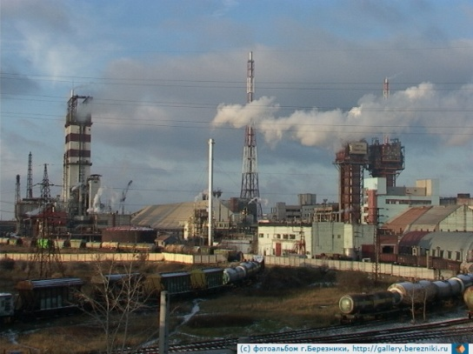
обеспечение жизнедеятельности населения и оказание помощи пострадавшим
СОЦИАЛЬНАЯ
Важнейшие
функции ГО
защита людских ресурсов военно-экономического потенциала страны
ОБОРОННАЯ
сохранение объектов, существенно необходимых для устойчивого функционирования экономики и выживания населения, обеспечение защиты МКЦ
ЭКОНОМИЧЕСКАЯ

Slide 21
СТРУКТУРА
ГРАЖДАНСКОЙ ОБОРОНЫ РОССИЙСКОЙ ФЕДЕРАЦИИ И ОБЩЕСТВА

Slide 22
ИЗУЧАЕМЫЕ ВОПРОСЫ:
1. Предназначение и задачи системы ГО и РСЧС.
2. Структура и органы управления гражданской обороны.
4. Режимы функционирования ГО и РСЧС.
5. Силы и средства ГО и РСЧС.

Slide 23
Руководство ГО
Силы ГО
Органы
управления ГО
Организационная
структура ГО
Эвакуационные
органы ГО
КПУФ экономики ,
объектов экономики

Slide 24
СТРУКТУРА ГРАЖДАНСКОЙ ОБОРОНЫ РФ
ПРЕЗИДЕНТ РОССИЙСКОЙ ФЕДЕРАЦИИ
Определяет основы государственной политики в области ГО. Утверждает и вводит в действие план ГО РФ
ПРАВИТЕЛЬСТВО РФ
Осуществляет руководство ГО РФ
ФЕДЕРАЛЬНЫЕ ОРГАНЫ ИСПОЛНИТЕЛЬНОЙ ВЛАСТИ Организуют мероприятия ГО в организациях находящихся в их ведении
МЧС РОССИИ Осуществляет управление ГО РФ, нормативное регулирование, надзорные и контрольные функции в области ГО
Территориальные органы ФОИВ Организуют выполнение мероприятий ГО в организациях находящихся в их ведении
Подведомственные организации
Специальные ведомственные АСС и АСФ
РЦ МЧС РОССИИ Координируют деятельность в области ГО в федеральном округе РФ
ГЛАВЫ ОИВ СРФ- РУКОВОДИТЕЛИ ГО
ГУ МЧС РОССИИ ПО СУБЪЕКТАМ РФ
АСС и АСФ
Комиссия по ПУФ
Эвакоорганы
Органы обеспечивающие выполнение мероприятий в субъектах РФ Организуют выполнение мероприятий ГО
Главы МО Организуют мероприятия ГО
ПАСФ
НАСФ
ДДС
НФГО
СТРУКТУРНЫЕ ПОДРАЗДЕЛЕНИЯ, УПОЛНОМОЧЕННЫЕ НА РЕШЕНИЕ ЗАДАЧ В ОБЛАСТИ ГО Планируют и проводят мероприятия ГО
РУКОВОДИТЕЛИ ГО ОРГАНИЗАЦИЙ Организуют меропрития ГО, руководят ГО
Органы управления ГО и ЧС МО Организуют выполнение мероприятий ГО
ОРГАНИЗАЦИИ
Эвакоорганы
КЧС и ПБ
РЦУСС и ИС, МЦТЭТ, ТЦТЭТ
НФГО
ТАССиАСФ
Эвакоорганы
КЧС и ПБ
НФГО

Slide 25
Организация
ГО в субъекте РФ
Губернатор- Руководитель ГО
Руководитель муниципального образования (муниципального района, городского округа), отнесенного к группе по ГО - руководитель ГО
ГУ МЧС РФ по субъекту РФ
Спасательные службы и НАСФ
Управление
по ГО и ЧС
Спасательные службы и НАСФ
ЭК
Комиссия по
ПУФ
Комиссия по ПУФ
ЭК города
Филиалы УМЦ
УМЦ по ГО и ЧС
Руководитель организации
Управления (отделы)
Структурные подразделения ГОЧС
НФГО
КЧС и ПБ
ЭК

Slide 26
Организационная структура ГО организации, отнесенной к категории по ГО
Руководитель организации – руководитель ГО
Зам. руководителя организации (председатели комиссий)
Руководитель структурного подразделения (работник), уполномоченный на решение задач в области ГО
НФГО
КЧС и ПБ
Эвакокомиссия
по предназначению
группа охраны общественного порядка
формирование охраны общественного порядка
по численности
звено связи
формирование связи
Медицинское формирование
санитарный пост
команды
группы
Обслуживание защитных сооружений
группа (звено) по обслуживанию ЗС
звенья
Радиационного, химического и биологического наблюдения
пост радиационного и химического наблюдения
посты

Slide 27
ЧРЕЗВЫЧАЙНЫЕ СИТУАЦИИ, ХАРАКТЕРНЫЕ ДЛЯ РЕГИОНА (МУНИЦИПАЛЬНОГО ОБРАЗОВАНИЯ), ПРИСУЩИЕ ИМ ОПАСНОСТИ ДЛЯ НАСЕЛЕНИЯ И ВОЗМОЖНЫЕ СПОСОБЫ ЗАЩИТЫ ОТ НИХ РАБОТНИКОВ ОБЩЕСТВА

Slide 28
ВОПРОСЫ:
1. Понятие о ЧС. Их классификация по виду и масштабу. ЧС природного характера, характерные для региона, присущие им опасности и возможные последствия. Наиболее приемлемые способы защиты работников при возникновении данных ЧС. Порядок действий работников организаций в случаях угрозы и возникновения ЧС природного характера при нахождении их на рабочем месте, дома, на открытой местности.
2. Потенциально опасные объекты, расположенные на территории региона (муниципального образования), и возможные ЧС техногенного характера при авариях и катастрофах на них. Возможные способы защиты работников при возникновении данных ЧС.
3. Опасности военного характера и присущие им особенности. Действия населения (сотрудников) при возникновении опасностей военного характера.
Ответственность за нарушение требований нормативных правовых актов в области ГО и защиты от ЧС.

Slide 29
29
Чрезвычайная ситуация – это обстановка на определённой территории, сложившаяся в результате аварии, опасного природного явления, катастрофы, стихийного или иного бедствия, которые могут повлечь или повлекли за собой человеческие жертвы, ущерб здоровью людей или окружающей среде, значительные материальные потери и нарушение условий жизнедеятельности людей.
Источник чрезвычайной ситуации: Опасное техногенное происшествие, авария, катастрофа, опасное природное явление, стихийное бедствие, широко распространенная инфекционная болезнь людей, сельскохозяйственных животных и растений, в результате чего произошла или может возникнуть чрезвычайная ситуация.
Поражающий фактор (источника) чрезвычайной ситуации: Составляющая источника чрезвычайной ситуации, характеризуемая физическими, химическими, биологическими действиями или проявлениями, которые определяются или выражаются соответствующими параметрами.
Опасность в чрезвычайных ситуациях: Состояние, при котором создалась или вероятна угроза возникновения поражающих факторов и воздействий источника чрезвычайной ситуации на население, объекты народного хозяйства и окружающую природную среду в зоне чрезвычайной ситуации.
Защита населения в чрезвычайных ситуациях: Совокупность взаимоувязанных по времени, ресурсам и месту проведения мероприятий, направленных на предотвращение или предельное снижение потерь населения и угрозы его жизни и здоровью от поражающих факторов и воздействий источников чрезвычайной ситуации.

Slide 30
30
ЧС локального характера, в результате которой территория, на которой сложилась чрезвычайная ситуация и нарушены условия жизнедеятельности людей (зона чрезвычайной ситуации), не выходит за пределы территории объекта,
ЧС муниципального характера, в результате которой зона чрезвычайной ситуации не выходит за пределы территории одного поселения или внутригородской территории города федерального значения,
ЧС межмуниципального характера, в результате которой зона чрезвычайной ситуации затрагивает территорию двух и более поселений, внутригородских территорий города федерального значения или межселенную территорию
ЧС регионального характера, в результате которой зона чрезвычайной ситуации не выходит за пределы территории одного субъекта РФ, при этом количество пострадавших составляет свыше 50 человек, но не более 500 человек либо размер материального ущерба составляет свыше 5 млн. рублей, но не более 500 млн. рублей;
ЧС межрегионального характера, в результате которой зона чрезвычайной ситуации затрагивает территорию двух и более субъектов Российской Федерации, при этом количество пострадавших составляет свыше 50 человек, но не более 500 человек либо размер материального ущерба составляет свыше 5 млн. рублей, но не более 500 млн. рублей;
ЧС федерального характера, в результате которой количество пострадавших составляет свыше 500 человек либо размер материального ущерба составляет свыше 500 млн. рублей.

Slide 31
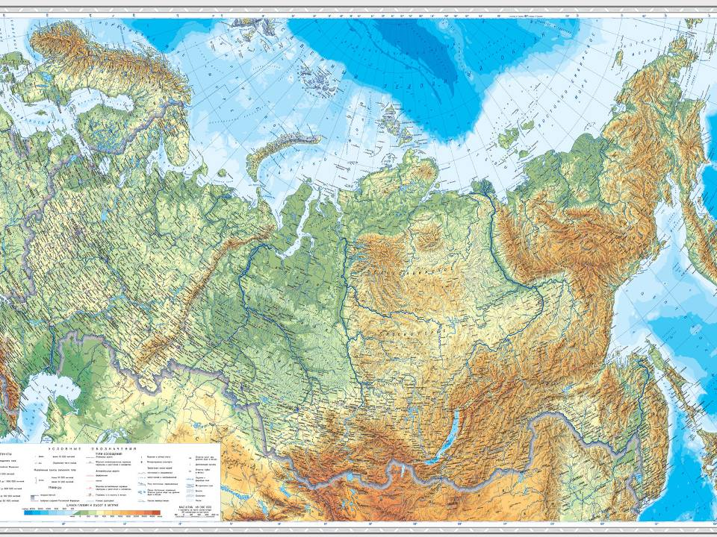
ОСНОВНЫЕ ЧС ВОЗМОЖНЫЕ НА ТЕРРИТОРИИ Ставропольского края:
ураганные ветра;
оползни и карстовые явления;
природные лесные пожары;
весенний паводок (высокий уровень воды при паводке, как следствие - затопление жилья, хозяйственных построек, нарушение дорог, линий связи, электроснабжения и других объектов инфраструктуры);
массовые заболевания населения, животных, растений;
акты терроризма;
поражения сильнодействующими ядовитыми веществами при авариях на производствах;
аварии на городских тепловых сетях;
снежные заносы и заторы на дорогах;
аварии на коммунально-энергетических сетях, особенно в осенне-зимний период;
проблемы захоронений животных, особенно сибиреязвенные захоронения, также находящиеся скотомогильники.
31

Slide 32
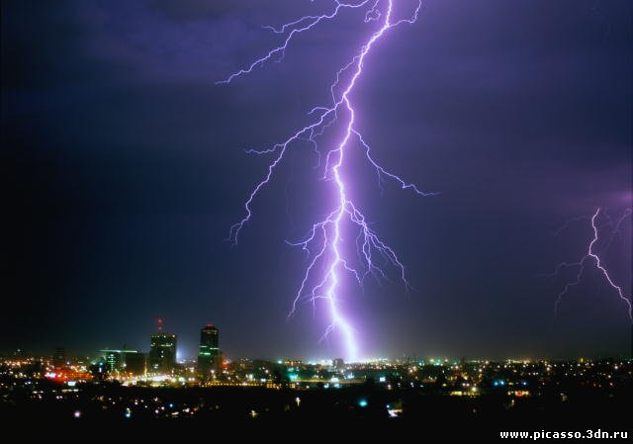
32
ЧРЕЗВЫЧАЙНЫЕ СИТУАЦИИ БЫВАЮТ ПРИРОДНОГО ХАРАКТЕРА
ПРИРОДНАЯ ЧС
Природная ЧС – это обстановка на определённой территории или акватории, сложившаяся в результате возникновения источника природной чрезвычайной ситуации, который может повлечь или повлёк за собой человеческие жертвы, ущерб здоровью людей и (или) окружающей природной среде, значительные материальные потери и нарушение условий жизнедеятельности людей.

Slide 33
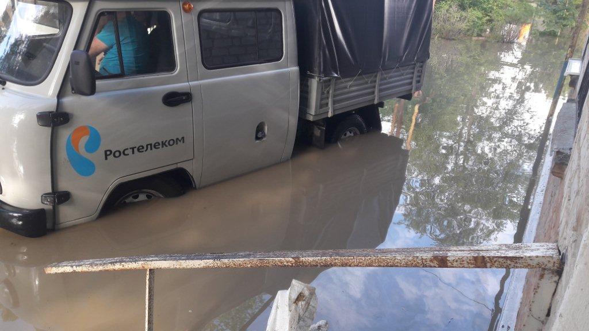
33
НАВОДНЕНИЯ
Основными причинами всех наводнений являются:
Период весеннего снеготаяния;
Ледоходы на реках;
Выпадение обильных ливневых и дождевых осадков;
Крушение плотин и дамб.

Slide 34
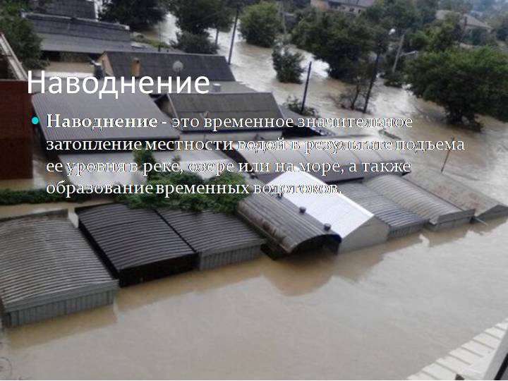
34

Slide 35
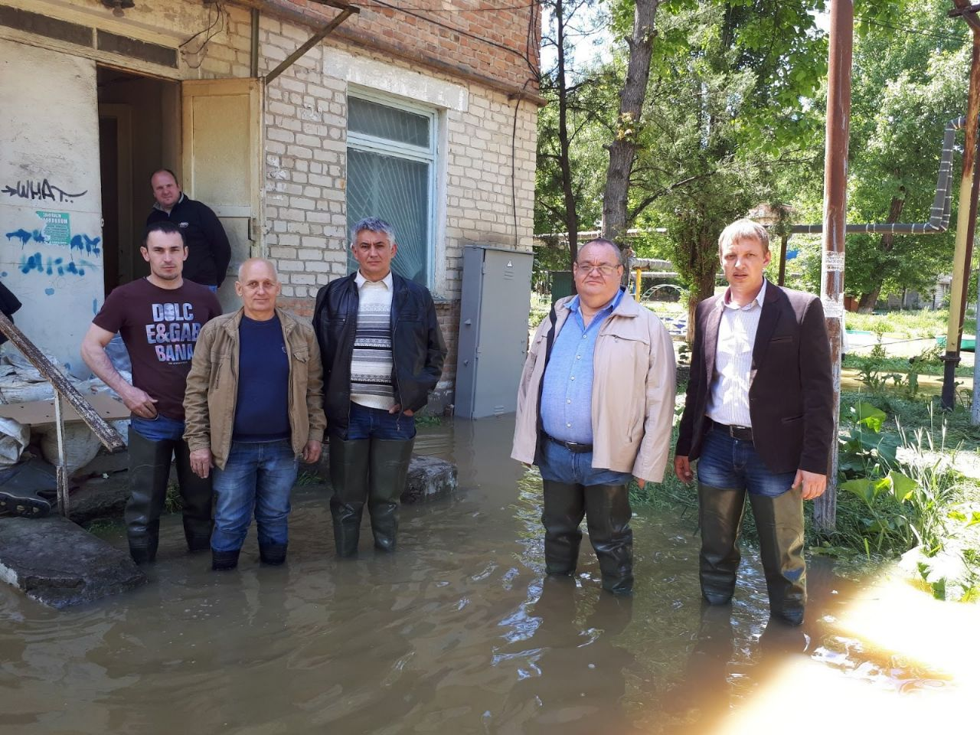
35

Slide 36
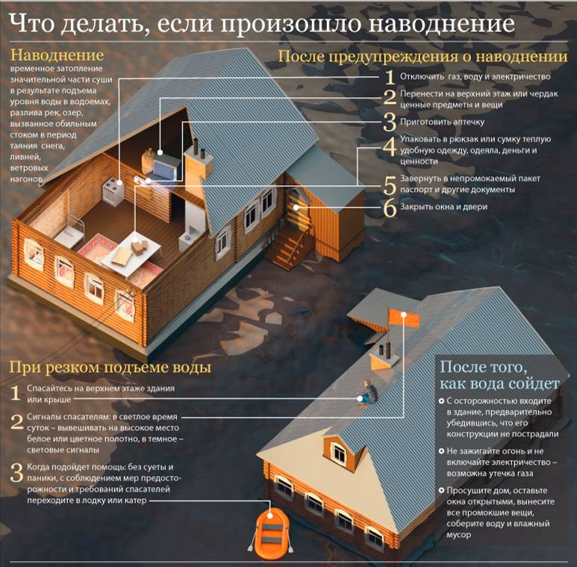
36

Slide 37
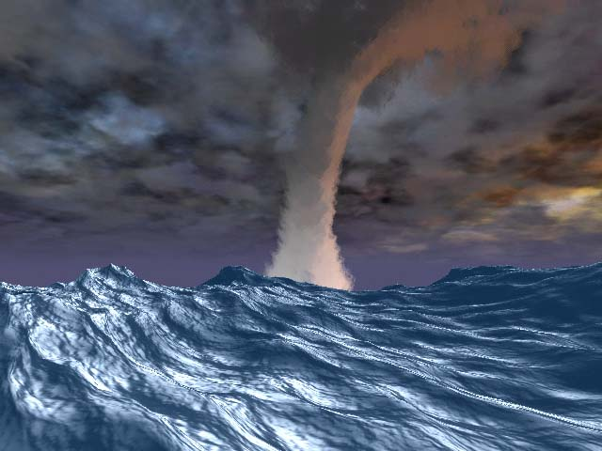
Смерчи, ураганы, бури
37
Неисчислимые разрушения и жертвы приносят человечеству ураганы, тайфуны, смерчи.
СМЕРЧ – восходящие вихри быстро вращающегося воздуха.
УРАГАН - определяется как ветер большой разрушительной силы и значительной продолжительности, скорость которого примерно равна 32 м/с и более (12 баллов по шкале Бофора). Он является одной из мощнейших сил стихии и по своему пагубному воздействию приближается к землетрясению.
Приближение урагана характеризуется резким падением атмосферного давления. Заблаговременность прогноза ураганов, как правило, невелика и измеряется часами. Долговременные прогнозы большой точностью не отличаются. Ураганы возникают в любое время года, но более часто с июля по октябрь. В остальное время они редки, пути их коротки.
БУРЯ – это ветер, скорость которого меньше скорости урагана. Однако она довольно велика и достигает 15 – 31 м/с. Убытки и разрушения от бурь существенно меньше, чем от ураганов. Иногда сильную бурю называют штормом.

Slide 38
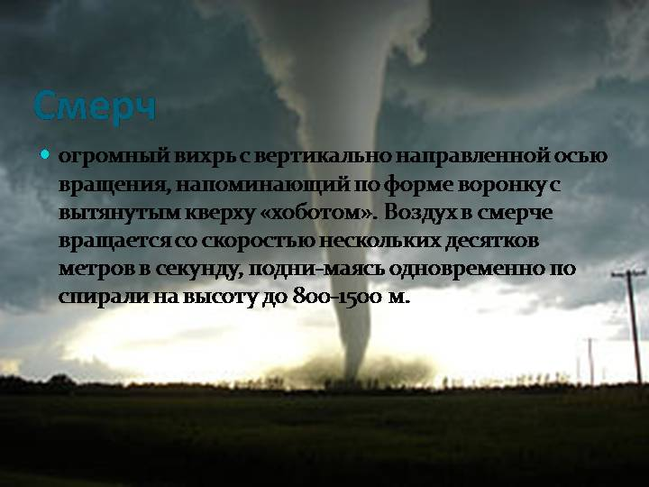
38

Slide 39
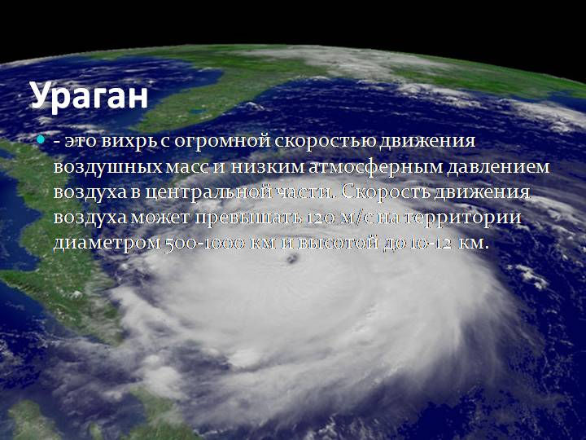
39

Slide 40
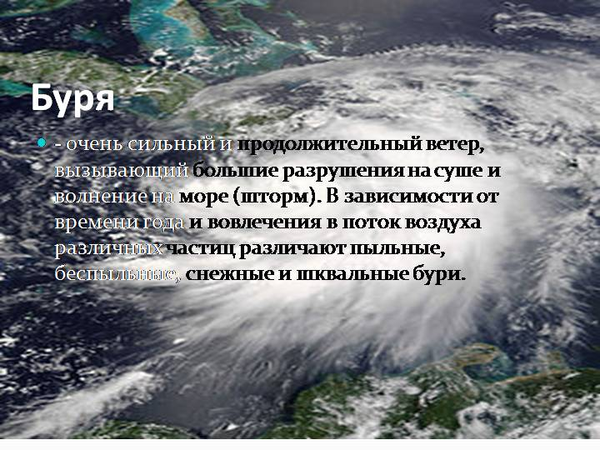
40

Slide 41
ЧТО НЕОБХОДИМО ДЕЛАТЬ ПРИ УГРОЗЕ ВОЗНИКНОВЕНИЯ
УРАГАНА, БУРИ, СМЕРЧА?
41
Закрыть все окна, двери, чердачные помещения;
С балконов и лоджий убрать все, что может быть унесено ураганом;
Выключить газ, потушить огонь в печах. Подготовить фонари, свечи, лампы;
Запастись водой, продуктами, держать радио и телевизор включенными;
Подготовить медицинские и перевязочные материалы;
Укрыться в защитном сооружении, подвале, погребе;
Дома занять внутреннюю комнату, подальше от окон;
На открытой местности лучше всего укрыться в канаве, яме, овраге, любой выемке, лечь на дно и плотно прижаться к земле.

Slide 42
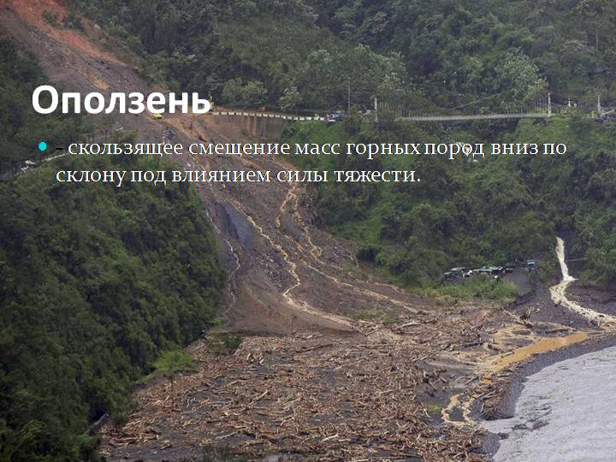
42

Slide 43
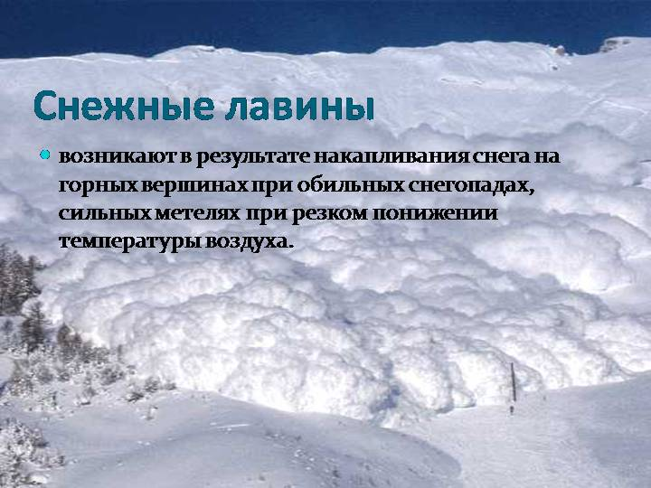
43

Slide 44
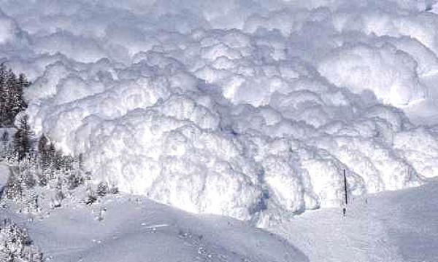
44
  При сходе лавины постарайтесь укрыться за скалой, деревом, лечь на землю, защитив руками голову, дышите через одежду;
  При сносе лавиной делайте плавательные движения, чтобы удержаться на поверхности;
  При погружении в снег подтяните колени к животу, прикройте рот руками сжатыми в кулаки и подождите прекращения движения лавины;
  Определить где верх, где низ, можно по слюне во рту
  Экономя силы, пробирайтесь вверх, перемещая снег под ноги и утаптывая его.

Slide 45
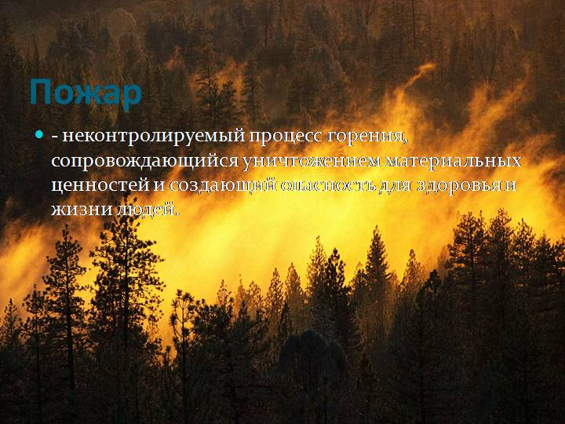
45

Slide 46

46
Природные пожары (лесные и торфяные)
Под природными пожарами понимают лесные пожары, пожары степных и хлебных массивов, торфяные и подземные пожары горючих ископаемых. Лесные пожары наиболее распространены, приносят большие убытки и, порой, приводят к человеческим жертвам.
Лесной пожар – это неконтролируемое горение на лесной площади, стихийно распространяющееся по лесной территории. Такие бедствия происходят, к сожалению, ежегодно и во многом по вине человека.
Лесные пожары при сухой погоде и ветре охватывают значительные пространства. При жаркой погоде, если дождей не бывает в течение 15-18 дней, лес становится настолько сухим, что любое неосторожное обращение с огнём вызывает пожар, быстро распространяющийся по лесной территории. Развитию пожаров способствуют ветреная погода и захламлённость лесов.

Slide 47
47
Доля пожаров от молний составляет не более 2% от общего количества. В районах лесозаготовок они возникают главным образом весной при очистке лесосек огневым способом – сжиганием порубочных остатков.
В зависимости от характера возгорания и состава леса пожары подразделяются на низовые, верховые, почвенные (подземные). Почти все они в начале своего развития носят характер низовых, и если создаются определенные условия, переходят в верховые или почвенные.
При низовом пожаре, а их бывает до 90% от общего количества, огонь распространяется только по почвенному покрову, охватывая низкие части деревьев, траву и выступающие корни.
При верховом беглом пожаре, который начинается только при сильном ветре, огонь продвигается обычно по кронам деревьев «скачками». Ветер разносит искры, горящие ветки и хвою, которые создают новые очаги за несколько десятков, а то и сотен метров. Пламя движется со скоростью 15-20 км/ч.
Подземные пожары являются следствием низовых или верховых. После сгорания верхнего напочвенного покрова огонь заглубляется в торфянистый горизонт.
Торфяные пожары охватывают огромные площади. Торф горит медленно, на всю глубину залегания. В выгоревшие места проваливается почва, техника, люди, дома. Особенностью торфяных пожаров является беспламенное горение с накоплением большого количества тепла. Степные (полевые) пожары возникают на открытой степной местности с сухой растительностью. При сильном ветре фронт огня перемещается со скоростью до 25 км/ч. Если горят хлебные посевы, то огонь распространяется медленно.
Конфигурация любых пожаров неустойчива, зависит от направления и силы ветра, наличия участков с горючими материалами, водных рубежей, т. е. имеет вероятностный характер.
В районах пожаров возникают обширные зоны задымления, резко снижается видимость, нередки случаи отравления людей и животных окисью углерода.

Slide 48
48
ПОРЯДОК ДЕЙСТВИЙ ПРИ УГРОЗЕ ВОЗНИКНОВЕНИЯ И В УСЛОВИЯХ ЧРЕЗВЫЧАЙНОЙ СИТУАЦИИ:
1. ДЕЙСТВИЯ ДО ВОЗНИКНОВЕНИЯ ЧС ПРИРОДНОГО ХАРАКТЕРА:
– ознакомиться с сигналами оповещения и порядком эвакуации в безопасные места;
– подготовить предметы первой необходимости: личные документы, медикаменты, аптечка первой помощи, радиоприёмник, фонарь, одеяло, тёплые вещи, запас продуктов и питьевой воды;
– по возможности обустроить укрытие в помещениях своего дома;
2. ДЕЙСТВИЯ ПРИ ВОЗНИКНОВЕНИИ ЧС ПРИРОДНОГО ХАРАКТЕРА:
при подаче сигнала тревоги:
сохранять спокойствие;
оставаться в помещении и слушать радио;
следовать инструкциям органов управления ГОЧС (органов местного самоуправления) или спасательных подразделений;
при нахождении в доме (помещении):
оставаться в помещении и закрыть все двери и окна, убрать с балкона и лоджии вещи, которые могут быть унесены ветром;
выключить газ, потушить все источники открытого огня (если таковые имеются), подготовить фонари, свечи, лампы;
держаться подальше от окон (наибольшую защиту обеспечивает помещение без окон и с водоснабжением);
не пользоваться телефоном (возможна передача SMS-сообщений об угрозе);

Slide 49
продолжение
49
при угрозе наводнения перейти на верхние этажи, перенести туда ценные вещи, продовольствие, одежду и обувь;
не покидать без нужды укрытие до получения инструкций от органов управления ГОЧС (органов местного самоуправления) или подаче сигнала отбоя тревоги;
при объявлении эвакуации взять с собой радиоприёмник, тёплую одежду, необходимые медикаменты, запас продуктов и питьевой воды, личные документы и деньги;
при нахождении вне помещения:
по возможности укрыться в ближайшем пригодном для этого помещении, а при его отсутствии – в канаве, яме, овраге, любой выемке и т. п.;
выйти к населённому пункту, к магистральной дороге или к местам, где большая вероятность получить помощь;
3. ДЕЙСТВИЯ ПОСЛЕ ЧС ПРИРОДНОГО ХАРАКТЕРА:
– следовать инструкциям органов управления ГОЧС (органов местного самоуправления) и спасательных подразделений;
– оказать помощь людям, пострадавшим в ЧС (раненым, детям, старикам и инвалидам), и, если есть необходимость, сотрудничать со спасателями;
– не зажигать в помещениях огонь, не включать электроприборы до тех пор, пока газовые и электрические сети не будут проверены специалистами на их исправность;
– в случае эвакуации, по приезду в безопасное место (пункт временного проживания) узнать у обслуживающего персонала (в местных органах власти) адреса организаций, на которые возложено оказание помощи пострадавшему населению.

Slide 50

50
ЧРЕЗВЫЧАЙНЫЕ СИТУАЦИИ БЫВАЮТ ТЕХНОГЕННОГО ХАРАКТЕРА
ТЕХНОГЕННАЯ ЧС
Техногенная ЧС – это состояние, при котором в результате возникновения источника техногенной чрезвычайной ситуации на объекте, определённой территории или акватории нарушаются нормальные условия жизни и деятельности людей, возникает угроза их жизни и здоровью, наносится ущерб имуществу населения, объектов и окружающей природной среде.
Различают техногенные чрезвычайные ситуации по месту их возникновения (промышленные, транспортные) и по характеру основных поражающих факторов источника чрезвычайной ситуации.

Slide 51


51

Slide 52

52

Slide 53

53

Slide 54





ЗЕМЛЕТРЯСЕНИЯ
54
При любом Чрезвычайном происшествии всегда присутствуют определенные факторы опасности

Slide 55





55
Получив информацию или почувствовав первые толчки:
НЕ ПАНИКОВАТЬ!!!
Живущим на нижних этажах, необходимо быстро покинуть здание. До разрушительных толчков у Вас в запасе 15-20 сек. Воспользуйтесь этим временем;
Живущим выше 2 этажа необходимо быстро занять в квартире безопасное место;
Подальше от окон, падающих стекол и предметов, не стыдитесь залезть под кровать или по стол;
Закрыть голову руками и сгруппироваться;
Помните! Самые опасные места в доме это балконы, лифтовые проемы и лестничные клетки.

Slide 56





Если во время землетрясения Вы на улице:
56
Держитесь подальше от:
зданий
линий эл/передач
Столбов
мостов
трубопроводов

Slide 57


Если землетрясение застало Вас в движущемся транспорте?
57
1. Транспорт нужно быстро остановить по возможности дальше от того,
что может рухнуть от сильных толчков, высоких зданий, путепроводов, мостов, линий электропередач.
2. После остановки транспорта необходимо открыть все двери и из транспорта выходить не следует, безопаснее оставаться на своем месте до окончания колебания почвы.
3. Не стоит выбивать стекла и рваться в сторону дверей, создавая давку и заведомую опасность травм.
4. Окажите помощь детям, старикам и инвалидам.

Slide 58
Что необходимо делать при угрозе возникновения урагана, бури, смерча?
58
Закрыть все окна, двери, чердачные помещения;
С балконов и лоджий убрать все, что может быть унесено ураганом;
Выключить газ, потушить огонь в печах. Подготовить фонари, свечи, лампы;
Запастись водой, продуктами, держать радио и телевизор включенными;
Подготовить медицинские и перевязочные материалы;
Укрыться в защитном сооружении, подвале, погребе;
Дома занять внутреннюю комнату, подальше от окон;
На открытой местности лучше всего укрыться в канаве, яме, овраге, любой выемке, лечь на дно и плотно прижаться к земле.

Slide 59

59

Slide 60

СЕЛИ, СНЕЖНЫЕ ЛАВИНЫ
60
При угрозе селя или лавины прежде всего:
Плотно закрыть двери и окна;
Отключите электричество, воду и газ;
Перед этим вынесите из дома воспламеняющиеся и ядовитые вещества;
А еще лучше закопайте их в яме или погребе

Slide 61
Потенциально опасные объекты, расположенные на территории г. Ставрополя
61
Очистные сооружения канализации - объект № 2 | г. Ставрополь, ул. Объездная, 31 | Комитет городского хозяйства г. Ставрополя - Муниципальное унитарное предприятие «Водоканал» города Ставрополя т. (865-2) 28-11-71, 28-04-11 | очистка воды | ХОО
Хранилища со штаммами вирусов - объект № 1 | г. Ставрополь, ул. Советская, 13 | ФГУЗ «Ставропольский научно-исследовательский противочумный институт» Федеральная служба по надзору в сфере защиты прав потребителей и благополучия человека | проведение научно-исследовательских работ | БОО
Склады хранения МИБП и лекарственных средств - объект № 2 | г. Ставрополь, ул. Биологическая, 20 | ФГУП «НПО по медицинским иммунобиологическим препаратам «Микроген» Министерства здравоохранения РФ | производство, хранение и реализация МИБП и лекарственных средств | БОО
Акционерное общество «Международный аэропорт СТАВРОПОЛЬ» | г. Ставрополь , Аэропорт, 1 | ФГУАП «Кавминводыавиа» Министерство строительства, дорожного хозяйства и транспорта СК | предоставление услуг по перевозке пассажиров и грузов | ПВО
Нефтебаза | г. Ставрополь, ул. Нижняя, 4 | ООО «Ставнефть» | хранение и реализация нефтепродуктов | ПВО
Нефтебаза | г. Ставрополь, ул. 4-я Промышленная, 2 | ООО «Ставнефть» | хранение и реализация нефтепродуктов | ПВО
Сенгилеевское водохранилищеи - объект № 1 | п. Приозерный | ФГБУ «Управление мелиорации земель и сельскохозяйственного водоснабжения по Ставропольскому краю» г. Ставрополь, ул. Ломоносова, 25, тел. 8 (8652) 94-51-00 | Водоснабжение орошение гидроэнергетика | ГДО
Нефтебаза | г. Ставрополь, ул. Коломийцева, 19 | ООО «Промхим» | хранение и реализация нефтепродуктов | ПВО

Slide 62
Потенциально опасные объекты, расположенные на территории г. Невинномысска
62

Slide 63
До возникновения ЧС техногенного характера:
ознакомиться с сигналами тревоги и мерами эвакуации;
иметь наготове чемодан с предметами первой необходимости. Там должны храниться: личные документы, нужные вам медикаменты, аптечка первой помощи, радиоприёмник, фонарь, одеяло (на случай эвакуации), запас продуктов и питьевой воды (на случай, если придётся прятаться в укрытии);
спланировать и обустроить убежище в своём доме, особенно при проживании поблизости от предприятия, где используются или хранятся опасные химические вещества;
2. При возникновении ЧС техногенного характера:
при подаче сигнала тревоги сохранять спокойствие и следовать инструкциям органов управления ГОЧС (органов местного самоуправления);
при нахождении в помещении:
оставаться в помещении и слушать радио. Закрыть все двери и окна, закрыть все отверстия, выключить вентиляцию, системы кондиционирования и обогрева;
не пользоваться каким-либо огнём;
не пользоваться телефоном (возможна передача SMS-сообщений об угрозе);
не покидать укрытие до получения инструкций от органов управления ГОЧС (органов местного самоуправления) или отбоя тревоги;
если объявлена эвакуация, взять с собой радиоприемник, теплую одежду, все необходимые медикаменты, личные документы, деньги и прибыть к месту сбора эвакуируемых;
при нахождении вне помещения:
закрыть нос и рот платком (лучше влажным), войти в ближайшее здание и оставаться в нем, пока не будет дан сигнал отбоя или распоряжение об эвакуации. Автомобиль не обеспечивает хорошей защиты;
при нахождении в автомобиле:
отключить вентиляцию и закрыть окна;
слушать радио;
по возможности покинуть автомобиль и укрыться в ближайшем здании;
во всех случаях при подозрении на воздействие токсичных веществ принять душ и сменить одежду, обратиться к врачу, как только будет дан отбой тревоги;
63

Slide 64

64
Действия после ЧС:
следовать инструкциям органов управления ГОЧС (органов местного самоуправления) или спасательных подразделений (пожарных, гражданской обороны, полиции и т. д.);
помогать людям, попавшим в трудное положение (раненым, детям, старикам и инвалидам), и, если есть необходимость, сотрудничать со спасателями;
в случае эвакуации, по приезду в безопасное место (пункт временного проживания) узнать у обслуживающего персонала (в местных органах власти) адреса организаций, на которые возложено оказание помощи пострадавшему населению.

Slide 65

65
Опасности военного характера и присущие им особенности.
Действия работников организаций при возникновении опасностей военного характера
Военные ЧС (военные столкновения) – это особая группа конфликтных и экологических ЧС, возникших на определённой территории, вызванных повседневной деятельностью войск и воздействием современных средств поражения на вооруженные силы с их объектами (инфраструктурой), объекты экономики и население, приводящих к человеческим жертвам, ущербу здоровья людей и окружающей природной среде, значительным материальным потерям и нарушению условий жизнедеятельности населения.
Основными из них являются:
опасности, которые проявляются в непосредственном воздействии средств поражения на организм человека. Они приводят к травматическим, радиационным и химическим поражениям, а также к инфекционным заболеваниям. В перспективе к ним могут добавиться поражения, вызванные применением новых видов оружия, в том числе, так называемого нелетального оружия (психотропного, высокочастотного, лазерного и др.);
опасности, связанные с воздействием на людей вторичных факторов поражения, возникающих в результате разрушения радиационно, химически, биологически, пожаро-, взрывоопасных объектов и гидросооружений;

Slide 66

66
  опасности, вызванные нарушением самой среды обитания человека, лишением его привычных и необходимых жизненных благ и услуг, к которым относятся:
– потеря жилищ, нарушение работы систем связи, электро-, тепло-, газо-, водоснабжения и канализации;
– перебои в продовольственном снабжении и обеспечении предметами первой необходимости;
– отсутствие возможности оказания квалифицированной медицинской помощи населению, его информирования об обстановке и т. п.
Оружие – общее название устройств и средств, применяемых в вооруженной борьбе для уничтожения живой силы противника, его техники и сооружений.
Лучевое оружие – это совокупность устройств (генераторов), поражающее действие которых основано на использовании остронаправленных лучей электромагнитной энергии или концентрированного пучка элементарных частиц, разогнанных до больших скоростей.

Slide 67

67
ОРУЖИЕ МАССОВОГО ПОРАЖЕНИЯ – оружие большой поражающей способности, предназначенное для нанесения массовых потерь и разрушений. К оружию массового поражения относится ядерное, химическое и бактериологическое оружие.
ЯДЕРНОЕ ОРУЖИЕ состоит из ядерных боеприпасов, средств доставки их к цели (носителей) и средств управления. Ядерные боеприпасы (боевые части ракет и торпед, ядерные бомбы, снаряды, мины и др.) относятся к самым мощным средствам массового поражения.
Мощность ядерных боеприпасов принято измерять тротиловым эквивалентом, т. е. количеством обычного взрывчатого вещества (тротила), при взрыве которого выделяется столько же энергии, что и при взрыве данного ядерного боеприпаса. Тротиловый эквивалент выражается в тоннах, килотоннах и мегатоннах. По мощности ядерные боеприпасы условно подразделяют на сверхмалые (мощностью до 1 кт), малые (1-10 кт), средние (10-100 кт), крупные (0,1-1 Мт) и сверхкрупные (мощностью свыше 1 Мт).
ПОРАЖАЮЩИЕ ФАКТОРЫ ЯДЕРНОГО ВЗРЫВА - ударная волна, световое излучение, проникающая радиация, радиоактивное заражение (загрязнение), электромагнитный импульс.
УДАРНАЯ ВОЛНА – один из основных поражающих факторов. Поражения людей вызываются как прямым действием воздушной ударной волны, так и косвенно (летящими обломками сооружений, падающими деревьями, осколками стекла, камнями, грунтом и т. п.).

Slide 68
68
ПОД СВЕТОВЫМ ИЗЛУЧЕНИЕМ ядерного взрыва понимается электромагнитное излучение оптического диапазона в видимой, ультрафиолетовой и инфракрасной областях спектра.
Поражение людей световым излучением выражается в появлении ожогов различных степеней открытых и защищенных участков кожи, а также в поражении глаз. Ожоги могут быть непосредственно от излучения или пламени, возникшего при возгорании различных материалов под действием светового излучения.
Световое излучение в первую очередь воздействует на открытие участки тела – кисти рук, лицо, шею, а также на глаза.
Защита от светового излучения более проста, чем от других поражающих факторов ядерного взрыва, поскольку любая непрозрачная преграда, любой объект, создающий тень, может служить защитой от светового излучения.
Фортификационные сооружения с перекрытиями, а также техника полностью защищают от ожогов световым излучением.
ХИМИЧЕСКОЕ ОРУЖИЕ.
В настоящее время химическим оружием обладают 30 стран. Его действие основано на токсических свойствах химических веществ.
Главные компоненты химического оружия – боевые отравляющие вещества (ОВ) или гербициды и средства их применения, включая носители, приборы и устройства управления, используемые для доставки химических боеприпасов к целям. Может быть использовано противником для поражения войск и населения, заражения местности (акватории), техники и материальных средств.
Обладает большим диапазоном воздействия как по характеру и степени поражения, так и по длительности его действия.
Основные пути проникновения ОВ – через дыхательный аппарат (ингаляция), кожные покровы, желудочно-кишечный тракт и кровяной поток при ранениях заражёнными осколками и специальными поражающими элементами химических боеприпасов.
Критерии боевой эффективности ОВ: токсичность, быстродействие (время с момента контакта с ОВ до проявления эффекта), стойкость.

Slide 69
69
ПО ХАРАКТЕРУ ВОЗДЕЙСТВИЯ НА ЖИВЫЕ ОРГАНИЗМЫ ОВ ПОДРАЗДЕЛЯЮТСЯ НА СЛЕДУЮЩИЕ ГРУППЫ:
1. ОТРАВЛЯЮЩИЕ ВЕЩЕСТВА НЕРВНО-ПАРАЛИТИЧЕСКОГО ДЕЙСТВИЯ – группа летальных ОВ, представляющая собой высокотоксичные фосфорсодержащие ОВ (зарин, зоман, УХ).
2. ОТРАВЛЯЮЩИЕ ВЕЩЕСТВА ОБЩЕЯДОВИТОГО ДЕЙСТВИЯ – группа быстродействующих летучих ОВ (синильная кислота, хлорциан, окись углерода, мышьяковистый и фосфористый водород), поражающих кровь и нервную систему. Наиболее токсичные – синильная кислота и хлорциан.
При тяжёлом отравлении ОВ общеядовитого действия наблюдается металлический привкус во рту, стеснение в груди, чувство сильного страха, тяжёлая одышка, судороги, паралич дыхательного центра;
3. ОТРАВЛЯЮЩИЕ ВЕЩЕСТВА УДУШАЮЩЕГО ДЕЙСТВИЯ поражают, при вдыхании, верхние дыхательные пути и лёгочные ткани. Основные представители: фосген и дифосген.
При отравлении фосгеном чувствуется запах прелого сена и неприятный сладковатый привкус во рту, ощущается жжение в горле, кашель, стеснение в груди. По выходе из заражённой атмосферы эти признаки пропадают. Через 4 – 6 ч состояние поражённого резко ухудшается. Появляется кашель с обильным выделением пенистой жидкости, дыхание становится затруднительным;
4. ОТРАВЛЯЮЩИЕ ВЕЩЕСТВА КОЖНО-НАРЫВНОГО ДЕЙСТВИЯ – иприт и азотистый иприт.
Иприт легко проникает через кожу и слизистые оболочки; попадая в кровь и лимфу, разносится по всему организму, вызывая общее отравление человека или животного.
При попадании капель иприта на кожные покровы признаки поражения обнаруживаются через 4-8 ч. В лёгких случаях появляется покраснение кожи с последующим развитием отёка и ощущением зуда. При более тяжёлых поражениях кожи образуются пузыри, которые через 2-3 дня лопаются и образуют язвы. При отсутствии инфекции поражённый участок заживает через 10 – 20 суток.

Slide 70
70
БАКТЕРИОЛОГИЧЕСКОЕ (БИОЛОГИЧЕСКОЕ) ОРУЖИЕ – это патогенные микроорганизмы или их споры, вирусы, бактериальные токсины, заражённые животные, а также средства их доставки (ракеты, управляемые снаряды, автоматические аэростаты, авиация), предназначенные для массового поражения живой силы противника, сельскохозяйственных животных, посевов сельскохозяйственных культур, а также порчи некоторых видов военных материалов и снаряжения.
Его действие основано на использовании болезнетворных свойств боевых бактериальных средств (БС)
Для поражения людей и животных противник может использовать возбудителей различных инфекционных заболеваний. Среди них наиболее грозными являются возбудители, вызывающие особо опасные заболевания – чуму, натуральную оспу, холеру, сибирскую язву. Могут применяться также возбудители туляремии, ботулизма и др.
Для перевода рецептуры БС в боевое состояние используют как боеприпасы взрывного действия (боевые части ракет, бомбы, снаряды, мины, фугасы), так и выливные (распылительные) приборы. Также могут использоваться боеприпасы с механическим вскрытием (энтомологические бомбы, представляющие собой контейнеры с заражёнными переносчиками).
Не исключаются диверсионные методы заражения бактериальными рецептурами помещений, продовольствия, фуража, источников водоснабжения.
Первый конкретный исторический факт применения бактериологического оружия в войне – 1763 г., когда было использовано преднамеренное распространение оспы среди индейских племён. Американские колонизаторы переслали в их лагерь одеяла, заражённые возбудителем оспы. Среди индейцев вспыхнула эпидемия оспы.

Slide 71
Статья 20.6. Невыполнение требований норм и правил по предупреждению и ликвидации чрезвычайных ситуаций
71
ОТВЕТСТВЕННОСТЬ ЗА НАРУШЕНИЕ ТРЕБОВАНИЙ НОРМАТИВНЫХ ПРАВОВЫХ АКТОВ В ОБЛАСТИ ГРАЖДАНСКОЙ ОБОРОНЫ И ЗАЩИТЫ ОТ ЧРЕЗВЫЧАЙНЫХ СИТУАЦИЙ
1. Невыполнение предусмотренных законодательством обязанностей по защите населения и территорий от чрезвычайных ситуаций природного или техногенного характера, а равно невыполнение требований норм и правил по предупреждению аварий и катастроф на объектах производственного или социального назначения -
влечет наложение административного штрафа на должностных лиц в размере от 10 тысяч до 20 тысяч рублей; на юридических лиц - от 100 тысяч до 200 тысяч рублей.
2. Непринятие мер по обеспечению готовности сил и средств, предназначенных для ликвидации чрезвычайных ситуаций, а равно несвоевременное направление в зону чрезвычайной ситуации сил и средств, предусмотренных утвержденным в установленном порядке планом ликвидации чрезвычайных ситуаций, -
влечет наложение административного штрафа на должностных лиц в размере от 10 тысяч до 20 тысяч рублей.

Slide 72
Статья 20.7. Невыполнение требований и мероприятий в области гражданской обороны
72
1. Невыполнение установленных федеральными законами и иными нормативными правовыми актами Российской Федерации специальных условий (правил) эксплуатации технических систем управления гражданской обороны и объектов гражданской обороны, использования и содержания систем оповещения, средств индивидуальной защиты, другой специальной техники и имущества гражданской обороны - влечет наложение административного штрафа на должностных лиц в размере от 5 тысяч до 10 тысяч рублей; на юридических лиц - от 50 тысяч до ста 100 рублей.
2. Невыполнение мероприятий по подготовке к защите и по защите населения, материальных и культурных ценностей на территории Российской Федерации от опасностей, возникающих при ведении военных действий или вследствие этих действий, - влечет наложение административного штрафа на должностных лиц в размере от 10 тысяч до 20 тысяч рублей; на юридических лиц - от 100 тысяч до 200 тысяч рублей

Slide 73
ОРГАНИЗАЦИЯ ПРОЦЕССА ПОДГОТОВКИ РАБОТНИКОВ ПО ВОПРОСАМ ГРАЖДАНСКОЙ ОБОРОНЫ И ЗАЩИТЫ ОТ ЧРЕЗВЫЧАЙНЫХ СИТУАЦИЙ

Slide 74
Изучаемые вопросы:
1. Планирование и организация обучения работников организаций.
2. Документы по планированию и подготовке работников организаций в области ГО и ЧС.

Slide 75
СОВЕРШЕНСТВОВАНИЕ СИСТЕМЫ ПОДГОТОВКИ НАСЕ­ЛЕНИЯ В ОБЛАСТИ ГРАЖДАНСКОЙ ОБОРОНЫ
75
В настоящее время реализуются новые подходы к подготовке населения в области гражданской обороны.
В целях реализации данных подходов внесены изменения Постановление Правительства Российской Федерации от 2 ноября 2000 г. № 841 «Об утверждении Положения об организации обучения населения в области гражданской обороны». В постановлении установлена новая форма подготовки для работающего населения – проведение вводного инструктажа по ГО.
Внедрение курсового обучения в области ГО и защиты от ЧС.
Применение электронного обучения и дистанционных образовательных технологий.
Внедрение в практику новой формы подготовки позволит поддерживать необходимый уровень знаний, умений и навыков, обеспечивающий успешное выполнение функциональных обязанностей в области ГО.

Slide 76
ЗАДАЧИ ВОЗЛАГАЕМЫЕ НА ОРГАНИЗАЦИИ:
76
В целях организации и осуществления подготовки населения в области гражданской обороны организации:
разрабатывают с учетом особенностей деятельности организаций и на основе примерных программ, утвержденных МЧС России, программы курсового обучения личного состава формирований и служб организаций, а также работников организаций в области гражданской обороны;
осуществляют курсовое обучение работников организаций в области гражданской обороны, а также личного состава формирований и служб, создаваемых в организации;
создают и поддерживают в рабочем состоянии соответствующую учебно-материальную базу;
разрабатывают программу проведения с работниками организации вводного инструктажа по гражданской обороне;
организуют и проводят вводный инструктаж по гражданской обороне с вновь принятыми работниками организаций в течение первого месяца их работы;
планируют и проводят учения и тренировки по гражданской обороне;

Slide 77
ФОРМЫ ПОДГОТОВКИ РАБОТАЮЩЕГО НАСЕЛЕНИЯ
77
а) курсовое обучение в области гражданской обороны по месту работы;
а(1) прохождение вводного инструктажа по гражданской обороне по месту работы;
б) участие в учениях, тренировках и других плановых мероприятиях по гражданской обороне;
в) индивидуальное изучение способов защиты от опасностей, возникающих при военных конфликтах или вследствие этих конфликтов.

Slide 78
Курсовое обучение работающего населения
78
Курсовое обучение работающего населения - целенаправленный процесс организации деятельности по овладению всеми работниками знаниями и умениями в области гражданской обороны (далее - ГО) и защиты от чрезвычайных ситуаций (далее - ЧС), а также приобретению опыта их применения в интересах личной защиты от опасностей, возникающих при ЧС природного и техногенного характера, а также при военных конфликтах или вследствие этих конфликтов (далее - ЧС и военных конфликтах), а также выполнения возлагаемых на них обязанностей в области ГО и защиты от ЧС.
Цель курсового обучения - повышение готовности работающего населения к умелым и адекватным действиям при угрозе и возникновении опасностей, присущих ЧС и военным конфликтам, характерным для района работы и проживания работников организаций.

Slide 79
ЗАДАЧИ КУРСОВОГО ОБУЧЕНИЯ
79
Основными задачами курсового обучения являются:
усвоение поражающих факторов источников ЧС, характерных для места расположения организации, а также различных видов оружия;
изучение способов защиты от опасностей, возникающих при ЧС и военных конфликтах;
изучение порядка и последовательности действий по сигналу "ВНИМАНИЕ ВСЕМ!";
изучение приемов оказания первой помощи пострадавшим;
выработка навыков в пользовании средствами индивидуальной и коллективной защиты;
освоение практического применения полученных знаний в интересах обеспечения безопасности жизнедеятельности;
подготовка работников организации к выполнению своих должностных и специальных обязанностей в условиях угрозы и возникновения опасностей при ЧС и военных конфликтах.

Slide 80
Курсовое обучение проходят:
80
Председатели КЧС и ПБ
Председатели ЭК
Председатели комиссий по ПУФ
Члены КЧС и ПБ
Не освобожденные работники, уполномоченные на решение задач в области ГО и защиты от ЧС организаций
Руководители НФГО
Лица, назначенные для проведения инструктажа и курсового обучения с работающим населением по ГО и защите от ЧС
Личный состав НФГО
Все работники, занятые в сфере управления, производства и обслуживания, не включенные в состав органов управления ГО и РСЧС (далее – работающее население)
Периодичность прохождения курсового обучения работниками указанными в пунктах:
№ п.п. 1-7 – не реже одного раза в 5 лет. – на курсах ГО муниципальных образований, УМЦ ГОЧС субъектов РФ. Форма обучения - очная или очно-заочная с применением электронного обучения и дистанционных образовательных технологий.
№ п.п. 8 и 9 – ежегодно - по месту работы. Форма обучения – очная в пределах рабочего времени установленного законодательством о труде.

Slide 81
81
Документы по планированию и подготовке работников в области ГО и ЧС
Журнал учета подготовки должностных лиц организации в УМЦ по ГОЧС.
Планы обучения должностных лиц организации в УМЦ по ГОЧС, на курсах ГО (план обучения на 5 лет и текущий год).
Расписания занятий в области ГОЧС в учебных группах с сотрудниками организации на текущий год.
Журналы учета занятий в области ГОЧС с сотрудниками организации (в каждой учебной группе по 16 часовой программе обучения).
Конспекты или планы проведения занятий в учебных группах.
Отчетные документы, о проведенных тренировках.
Учебные пособия для проведения занятий по ГОЧС в учебных группах.
Список плакатов, видеофильмов для проведения занятий по ГОЧС.

Slide 82
СИГНАЛЫ ОПОВЕЩЕНИЯ ГРАЖДАНСКОЙ ОБОРОНЫ И ПОРЯДОК ДЕЙСТВИЯ ПО НИМ

Slide 83
Изучаемые вопросы:
Система оповещения ГО и ее основные задачи.
Сигналы оповещения. Сигнал «Внимание всем», его предназначение и способы доведения до населения.
Возможные тексты информационных сообщений о ЧС и порядок действий работников организаций по ним.
Другие сигналы оповещения ГО, их назначение, возможные способы доведения и действия работников организаций по ним.

Slide 84
Основными задачами систем оповещения являются:
84
Система оповещения ГО - организационно-техническое объединение оперативно-дежурных служб, специальной аппаратуры управления и средств оповещения обеспечивающих передачу сигналов гражданской обороны и информации
1. Оповещение и информирование органов управления и населения об угрозе возникновения или возникновении ЧС в мирное и военное время;
2. Обеспечение своевременного доведения до органов, осуществляющих управление ГОЧС, служб и сил ГОЧС, населения распоряжений при ведении ГО.

Slide 85

СИСТЕМЫ ОПОВЕЩЕНИЯ населения (персонала)
85
Территориальные системы оповещения обеспечивают передачу сигналов (распоряжений) и информации оповещения от органов, осуществляющих управление гражданской обороной на территориях субъектов Российской Федерации до:
ТЕРРИТОРИАЛЬНЫЕ
ОБЪЕКТОВЫЕ
Руководителей организаций и служб, обеспечивающих ГО, в республиках, краях, областях, автономных областях и округах, а также в Москве и Санкт-Петербурге
Диспетчеров оперативных дежурных служб на потенциально опасных объектах и других крупных объектах экономики
Органов, осуществляющих управление гражданской обороной на территории города и прилегающих к нему районов
Населения, проживающего на территории того или иного субъекта Российской Федерации.

Slide 86
86
СИГНАЛЫ ОПОВЕЩЕНИЯ:
ВНИМАНИЕ ВСЕМ
ВОЗДУШНАЯ ТРЕВОГА
ХИМИЧЕСКАЯ ТРЕВОГА
РАДИАЦИОННАЯ ОПАСНОСТЬ
УГРОЗА КАТАСТРОФИЧЕСКОГО ЗАТОПЛЕНИЯ
Сначала передается единый сигнал опасности
“ВНИМАНИЕ ВСЕМ!”,
основным средством доведения которого являются электросирены
(непрерывное звучание).

Slide 87


87
ВНИМАНИЕ ВСЕМ!
- СИГНАЛ ОПОВЕЩЕНИЯ О ЧС
до 5 мин

Slide 88


Речевая информация (экстренное сообщение), начинается словами:
«Внимание всем! Говорит оперативный дежурный управления по ГОЧС города … Граждане! Произошла авария на … объекте».
Далее следует текст сообщения, в котором указываются поражающие факторы ЧС, населенные пункты, попадающие в зону ЧС, порядок действий населения.
88
СМИ в течении всего периода ликвидации ЧС остаются постоянно включенными. Информация о ЧС, угрожающих здоровью и безопасности граждан, является гласной и открытой. Запрещается давать сведения, которые могут вызвать панику и массовые нарушения общественного порядка.

Slide 89

Порядок действий по сигналу
«ВНИМАНИЕ ВСЕМ !»
89
ДЕЙСТВИЯ ДОЛЖНОСТНЫХ ЛИЦ
ДЕЙСТВИЯ НАСЕЛЕНИЯ (ПЕРСОНАЛА)
Немедленно привести в готовность все расположенные на оповещаемой территории узлы проводного вещания, радио- и телевещательные станции, включая сети наружной звукофикации
Если сигнал застал Вас на работе или дома.
Включить радио, р/трансляционные и телевизионные приборы.
Внимательно прослушать сообщение о сложившейся ситуации и порядке действий.
Действовать в соответствии с переданным сообщением.
Если сигнал застал Вас на улице:
Прослушать сообщение, передаваемое уличными громкоговорителями и подвижными средствами оповещения.
Прочитать информационное сообщение на уличных светодиодных экранах, плазменных панелях расположенных в местах массового пребывания людей.
Действовать в соответствии с переданным сообщением.

Slide 90

90
ПОРЯДОК ДЕЙСТВИЙ ПО СИГНАЛУ
«ВОЗДУШНАЯ ТРЕВОГА»
ДЕЙСТВИЯ ДОЛЖНОСТНЫХ ЛИЦ
ДЕЙСТВИЯ НАСЕЛЕНИЯ (ПЕРСОНАЛА)
Ввести режим световой маскировки. Выполнить мероприятия в соответствии с Инструкцией, разработанной в соответствии со спецификой производства и специальностями персонала. Отдать команду “Закрыть защитное сооружение!” (после истечения времени, определенного на заполнение ЗС ГО)
Отключить свет, газ, нагревательные приборы, воду. Взять СИЗ, аптечку, документы, необходимые вещи, запасы продуктов и воды. Предупредить соседей (коллег по работе) оказать при необходимости, помощь престарелым в выходе на улицу. Укрыться в закрепленном или ближайшем ЗС или на местности. При укрытии в негерметизируемом ЗС или на местности необходимо надеть СИЗ. Соблюдать спокойствие и порядок. Выполнять все требования руководителя звена по обслуживанию ЗС ГО

Slide 91

91
ПОРЯДОК ДЕЙСТВИЙ ПО СИГНАЛУ
«ХИМИЧЕСКАЯ ТРЕВОГА»
ДЕЙСТВИЯ ДОЛЖНОСТНЫХ ЛИЦ
ДЕЙСТВИЯ НАСЕЛЕНИЯ (ПЕРСОНАЛА)
Отдать команду на введение режимов защиты персонала №1 или №2. Отдать, при необходимости, распоряжение на применение л/с формирований и персоналом медицинских препаратов из КИМГЗ
Немедленно надеть противогазы. Отключить свет, газ, нагревательные приборы, воду. Взять СИЗ, аптечку, документы, необходимые вещи, запасы продуктов и воды. Предупредить соседей (коллег по работе) оказать при необходимости, помощь престарелым в выходе на улицу. Укрыться в закрепленном или ближайшем ЗС. Соблюдать спокойствие и порядок. Выполнять все требования руководителя звена по обслуживанию ЗС ГО. Все граждане, находящиеся вне убежищ, должны немедленно одеть противогазы, имеющуюся защитную одежду и быстро покинуть зону заражения, руководствуясь указаниями, отданными по средствам наружной звукофикации. При бактериальном заражении территории принять из комплекта КИМГЗ по указанию мед. Работника противобактериальные средства для взрослых и детей до 12 лет

Slide 92


92
ПОРЯДОК ДЕЙСТВИЙ ПО СИГНАЛАУ
«РАДИАЦИОННАЯ ОПАСНОСТЬ»
ДЕЙСТВИЯ ДОЛЖНОСТНЫХ ЛИЦ
ДЕЙСТВИЯ НАСЕЛЕНИЯ (ПЕРСОНАЛА)
Отключить свет, газ, нагревательные приборы, воду. Взять СИЗ, аптечку, документы, необходимые вещи, запасы продуктов и воды. Загерметизировать запасы продуктов питания и воды, проверить герметизацию помещений. Предупредить соседей (коллег по работе) оказать при необходимости, помощь престарелым в выходе на улицу. Укрыться в закрепленном или ближайшем ЗС. Соблюдать спокойствие и порядок. Выполнять все требования руководителя звена по обслуживанию ЗС ГО. При укрытии в негерметизированном ЗС или заглубленном помещении необходимо надеть СИЗ. Принять из комплекта КИМГЗ по указанию мед. работника противорадиационные средства для взрослых и детей до 12 лет
Отдать команду на проведение экстренной йодной профилактики. Ввести соответствующий режим радиационной защиты персонала, л/с формирований. Отдать, при необходимости, распоряжение на применение л/с формирований и персоналом медицинских препаратов из КИМГЗ

Slide 93

ПОРЯДОК ДЕЙСТВИЙ ПО СИГНАЛУ
93
«УГРОЗА КАТАСТРОФИЧЕСКОГО ЗАТОПЛЕНИЯ»
ДЕЙСТВИЯ ДОЛЖНОСТНЫХ ЛИЦ
ДЕЙСТВИЯ НАСЕЛЕНИЯ (ПЕРСОНАЛА)
Взять, аптечку, документы, необходимые вещи, запасы продуктов и воды. Предупредить соседей (коллег по работе), оказать при необходимости, помощь престарелым в выходе на улицу. Укрыться в закрепленном (ближайшем) специальном ЗС ГО, имеющем гидроизоляцию. Соблюдать спокойствие и порядок. Выполнять все требования рук. Звена по обслуживанию ЗС ГО. Все граждане, находящиеся вне районов расположения убежищ, должны покинуто зону ВКЗ, руководствуясь указаниями, отданными по средствам наружной звукофикации. При невозможности быстрого покидания зоны КЗ необходимо занять ближайшее возвышенное место, забраться на крупное дерево или верхний этаж устойчивого здания
Отдать распоряжение об экстренной эвакуации

Slide 94

94
ПОРЯДОК ДЕЙСТВИЙ ПО СИГНАЛУ
«ОТБОЙ
ВОЗДУШНОЙ, ХИМИЧЕСКОЙ ТРЕВОГИ, РАДИАЦИОННОЙ ОПАСНОСТИ, УГРОЗЫ КАТАСТРОФИЧЕСКОГО ЗАТОПЛЕНИЯ»
ДЕЙСТВИЯ ДОЛЖНОСТНЫХ ЛИЦ
Отменить режим световой маскировки. Уточнить обстановку на ОЭ и территории. Отдать распоряжение на проведение общей, инженерной, радиационной, химической и биологической разведки. Отменить после получения данных разведки режимы защиты населения и персонала и отдать команду на снятие средств защиты
ДЕЙСТВИЯ НАСЕЛЕНИЯ (ПЕРСОНАЛА)
Покинуть защитное сооружение (укрытие). Провести осмотр используемых СИЗ, привести их в готовность к повторному использованию. Быть в готовности к действиям по сигналам ГО.

Slide 95
Изучаемые вопросы:
Виды, назначение и правила пользования имеющимися в организации средствами коллективной и индивидуальной защиты.
Действия работников при получении, проверке, применении и хранении средств индивидуальной защиты.
Практическое изготовление и применение подручных средств защиты органов дыхания.
Действия при укрытии работников организаций в защитных сооружениях. Меры безопасности при нахождении в защитных сооружениях.

Slide 96
96
Средства коллективной защиты
СРЕДСТВА ЗАЩИТЫ
Средства
индивидуальной защиты
Средства коллективной защиты (далее – СКЗ) предназначены для защиты населения, личного состава сил гражданской обороны, аварийно-спасательных формирований, техники и имущества от воздействия оружия массового поражения, а также АХОВ при авариях на химически опасных объектах.
Средства индивидуальной защиты (СИЗ) — средства, используемые работником для предотвращения или уменьшения воздействия вредных и опасных производственных факторов, а также для защиты от загрязнения. Применяются в тех случаях, когда безопасность работ не может быть обеспечена конструкцией оборудования, организацией производственных процессов, архитектурно-планировочными решениями и средствами коллективной защиты

Slide 97
97
К КОЛЛЕКТИВНЫМ СРЕДСТВАМ ЗАЩИТЫ ОТНОСЯТСЯ - ЗАЩИТНЫЕ СООРУЖЕНИЯ ГРАЖДАНСКОЙ ОБОРОНЫ
В соответствии с федеральным законом «О гражданской обороне» предоставление населению защитных сооружений является одной из основных задач в области гражданской обороны для федеральных органов исполнительной власти, органов исполнительной власти субъектов Российской Федерации, органов местного самоуправления и организаций.
Создание убежищ для защиты от разрывов бомб и снарядов и газоубежищ для защиты от токсического действия боевых отравляющих веществ началось незадолго до начала Великой Отечественной войны и было развёрнуто в массовом порядке непосредственно с началом военных действий. Всего за первый месяц войны только в Москве было подготовлено более 6 тыс. убежищ, вырыты и оборудованы простейшие укрытия на 236 тыс. человек. А к концу 1941 г. в защитных сооружениях всех типов одновременно могли укрыться от налётов авиации более полутора миллионов человек.
Об эффективности применения защитных сооружений можно судить по следующим данным. Потери среди населения в первой половине 1942 г. составили 15% от потерь в 1941 г., а во второй половине года – не более 6%. Таким образом, с ростом обеспечения населения укрытиями резко снизился процент потерь.

Slide 98
КЛАССИФИКАЦИЯ ЗАЩИТНЫХ СООРУЖЕНИЙ
98

Slide 99

99

Slide 100

100

Slide 101

101

Slide 102
102
ЗАЩИТНЫЕ СООРУЖЕНИЯ ИСПОЛЬЗУЮТСЯ для защиты людей в зонах вооружённых конфликтов и в «горячих точках», для развёртывания пунктов жизнеобеспечения аварийно-спасательных формирований и населения: питания, обогрева, оказания медицинской и другой неотложной помощи, сбора пострадавших, использовались во время ликвидации последствий чрезвычайных ситуаций, например при аварии на Чернобыльской АЭС
Именно защитные сооружения гражданской обороны спасли тысячи жизней мирного населения во время пятидневного военного конфликта в г. Цхенвал (Южная Осетия) в августе 2008 г., в период гражданской войны на Украине.
ЗАЩИТНЫЕ СООРУЖЕНИЯ ГРАЖДАНСКОЙ ОБОРОНЫ (ЗС ГО) – это сооружения, предназначенные для защиты населения от поражающих факторов современных средств поражения (боеприпасов оружия массового поражения, обычных средств поражения), а также от вторичных факторов, возникающих при разрушении (повреждении) потенциально опасных объектов.
ЗАЩИТНЫЕ СООРУЖЕНИЯ В ЗАВИСИМОСТИ ОТ ЗАЩИТНЫХ СВОЙСТВ ПОДРАЗДЕЛЯЮТСЯ НА УБЕЖИЩА, ПРОТИВОРАДИАЦИОННЫЕ УКРЫТИЯ И УКРЫТИЯ.
Убежища подразделяются на классы, а противорадиационные укрытия – на группы.
УБЕЖИЩЕ ГРАЖДАНСКОЙ ОБОРОНЫ – защитное сооружение гражданской обороны, обеспечивающее в течение определённого времени защиту укрываемых от расчетного воздействия поражающих факторов ядерного оружия и обычных средств поражения, бактериальных (биологических) средств, боевых отравляющих веществ, а также при необходимости от АХОВ, радиоактивных веществ при разрушения ядерных установок.

Slide 103

103
Убежище защищает человека от обломков обрушающихся зданий, от проникающей радиации и радиоактивной пыли, от воздействия аварийно химически опасных и отравляющих веществ, бактериальных средств, повышенных температур при пожарах, угарного газа и других опасных факторов.
Для этого убежища герметизируются и оснащаются фильтровентиляционным оборудованием. Оно очищает наружный воздух, распределяет его по отсекам и создаёт в помещениях избыточное давление (подпор), что препятствует проникновению зараженного воздуха через различные трещины.

Slide 104

104
Длительное пребывание людей возможно благодаря надёжному автономному электропитанию (дизельная электростанция), санитарно-техническим устройствам (водопровод, канализация, отопление), радио- и телефонной связи, а также запасам воды, продовольствия и медикаментов. Система воздухоснабжения, в свою очередь, обеспечит людей не только необходимым количеством воздуха, но и придаст ему нужную температуру, влажность и газовый состав.
Во всех убежищах предусматривается два режима вентиляции: чистый, когда наружный воздух очищается только от пыли, и режим фильтровентиляции, при котором воздух пропускается через фильтры-поглотители, где он очищается от всех вредных примесей, веществ и пыли.
Если убежище расположено в пожароопасном месте (нефтеперерабатывающее предприятие) или в районе возможной загазованности аварийно химически опасными веществами, предусматривается и третий режим – изоляции и регенерации (т.е. восстановления газового состава, как это делается на подводных лодках).

Slide 105
105
Система водоснабжения обеспечивает людей водой для питья и гигиенических нужд от наружной водопроводной сети. На случай выхода водопровода из строя предусмотрен аварийный запас или самостоятельный источник получения воды (артезианская скважина). В аварийном запасе – только питьевая вода (из расчёта 3 л в сутки на человека).
Каждое защитное сооружение имеет систему канализации, позволяющую отводить фекальные воды. Санузел размещают в помещении, изолированном перегородками от отсеков убежища, и обязательно устраивают вытяжку.
Система отопления – радиаторы или гладкие трубы, проложенные вдоль стен. Работает она от отопительной сети здания, под которым расположено.
Электроснабжение необходимо для питания электродвигателей системы воздухоснабжения, артезианских скважин, перекачки фекальных вод, освещения. Осуществляется оно от городской (объектовой) электросети, в аварийных случаях – от дизельной электростанции, находящейся в одном из помещений убежища.
В сооружениях без автономной электростанции предусматривают аккумуляторы, различные фонари.
Запас продуктов питания создаётся из расчёта не менее чем на двое суток для каждого укрываемого.
Каждое убежище должно иметь телефонную связь с пунктом управления его предприятия и громкоговорители радиотрансляции, подключённые к городской или местной сети радиовещания.
В помещении (в отсеках), где находятся люди, устанавливаются двухъярусные или трехъярусные нары (скамьи): нижние – для сидения, верхние – для лежания.

Slide 106

106
Противорадиационное укрытие (ПРУ) – защитное сооружение, обеспечивающее защиту укрываемых от воздействия ионизирующих излучений при радиоактивном заражении (загрязнении) местности и допускающее непрерывное пребывание в нем укрываемых в течение двух суток.
В зоне возможного радиоактивного загрязнения, за пределами зон возможных разрушений и возможных сильных разрушений защиту всех категорий населения следует предусматривать в ПРУ.
При соответствующей прочности конструкций ПРУ могут частично защищать людей от воздействия ударной и взрывной волны, обломков разрушающихся зданий, а также от непосредственного попадания на кожу и одежду капель отравляющих веществ и аэрозолей бактериальных средств.
По защитным свойствам выделяют группы противорадиационных укрытий: П-1, П-2, П-3, П-4, П-5, П-6, П-7.
По месту расположения относительно застройки, по времени возведения и вертикальной посадке противорадиационные укрытия подразделяются аналогично убежищам.
Часть ПРУ строится заблаговременно, в мирное время, другие возводятся (приспосабливаются) только в предвидении чрезвычайных ситуаций или при возникновении угрозы вооружённого конфликта.

Slide 107

107
Простейшие укрытия – это сооружения, не требующие специального строительства, которые обеспечивают частичную защиту укрываемых от воздушной ударной волны, светового излучения ядерного взрыва и летящих обломков разрушенных зданий, снижают воздействие ионизирующих излучений на радиоактивно загрязнённой местности, а в ряде случаев защищают от непогоды и других неблагоприятных условий.
В укрытиях следует предусматривать защиту работников наибольшей работающей смены организаций, расположенных в зоне возможных разрушений и продолжающих свою деятельность в период мобилизации и военное время, но не отнесенных к категориям по гражданской обороне; работников работающей смены дежурного и линейного персонала организаций, обеспечивающих жизнедеятельность городов, отнесенных к особой группе по гражданской обороне;
Щель может быть открытой и перекрытой. Она представляет собой ров глубиной 1,8 ÷ 2 м, шириной по верху 1 ÷ 1,2 м, по низу – 0,8 м. Обычно щель строится на 10 ÷ 40 человек. Каждому укрываемому отводится 0,5 м.
Устраиваются щели в виде расположенных под углом друг к другу прямолинейных участков, длина каждого из которых не более 10 м. Входы делаются под прямым углом к примыкающему участку. Открытые щели и траншеи отрываются в течение первых 12 часов. В следующие 12 часов они перекрываются, а к концу вторых суток доводятся до требований к противорадиационным укрытиям.
В качестве простейших укрытий наряду с траншеями и щелями могут быть использованы землянки, а также подвалы, подполы, погреба, внутренние помещения зданий. При наличии времени и материалов эти помещения также доводятся до требований к противорадиационным укрытиям.

Slide 108
108
Встроенные и отдельно стоящие защитные сооружения ГО допускается использовать в хозяйственных целях при выполнении обязательных требований к помещениям данного функционального назначения под:
санитарно-бытовые помещения;
помещения культурного обслуживания и помещения для учебных занятий;
производственные помещения, отнесённые по пожарной опасности к категориям Г и Д, в которых осуществляются технологические процессы, не сопровождающиеся выделением вредных жидкостей, паров и газов, опасных для людей, и не требующие естественного освещения;
технологические, транспортные и пешеходные тоннели;
помещения дежурных электриков, связистов, ремонтных бригад;
гаражи для легковых автомобилей, подземные стоянки автокаров и автомобилей;
складские помещения для хранения несгораемых, а также для сгораемых материалов при наличии автоматической системы пожаротушения;
помещения торговли и питания (магазины, залы столовых, буфеты, кафе, закусочные и др.);
спортивные помещения (стрелковые тиры и залы для спортивных занятий);
помещения бытового обслуживания населения (ателье, мастерские и др.);
вспомогательные (подсобные) помещения лечебных учреждений.
При использовании ЗС ГО под складские помещения, стоянки автомобилей, мастерские допускается загрузка помещений из расчёта обеспечения приёма 50% укрываемых от расчётной вместимости сооружения (без освобождения от хранимого имущества).

Slide 109
109
ПРИЕМ УКРЫВАЕМЫХ И РАЗМЕЩЕНИЕ ИХ В ЗАЩИТНОМ СООРУЖЕНИИ
Подготовка ЗС ГО к приему людей проводится по указанию руководителя ГО объекта.
Работу выполняет личный состав звена по обслуживанию убежищ и укрытий.
Все работы должны укладываться в сроки, указанные в плане ГО объекта, но не более 12 часов.
Население укрывается в защитных сооружениях по сигналам (командам) органов управления по делам ГО и ЧС.
Заполнять ЗС нужно как можно быстрее, поэтому каждый должен знать месторасположение, закрепленного за объектом экономики или жилым районом, защитного сооружения и пути подхода к нему.
В убежище можно читать, слушать радио, беседовать, играть в тихие игры. Укрываемые должны строго выполнять все распоряжения звена по обслуживанию убежища (укрытия), соблюдать правила внутреннего распорядка, оказывать посильную помощь больным, инвалидам, женщинам и детям.
Для создания нормальных условий внутри помещения необходимо поддерживать вполне определенные параметры воздушной среды: - зимой температура не должна превышать 10º-15º тепла, летом 25º-30º.
Нормальной считается влажность не выше 65-70%.
После заполнения убежища личный состав звена закрывает защитно-герметические двери, ставни аварийных выходов и регулировочные заглушки вытяжной вентиляции. Если убежище имеет тамбур-шлюз, его заполнение может продолжаться и после закрытия защитно-герметических дверей способом шлюзования.
Система воздухоснабжения, как правило, работает по двум режимам:
- чистой вентиляции (первый режим).
- фильтровентиляции (второй режим).

Slide 110
110
ПРАВИЛА ТЕХНИКИ БЕЗОПАСНОСТИ
В соответствии с правилами техники безопасности в защитном сооружении запрещается:
прикасаться к электрооборудованию, баллонам со сжатым воздухом и кислородом;
входить в помещения, где установлены дизельная электростанция и фильтровентиляционный агрегат.

Slide 111
111
ПО СВОЕМУ НАЗНАЧЕНИЮ СИЗ ДЕЛЯТСЯ НА:
СРЕДСТВА ЗАЩИТЫ
ОРГАНОВ ДЫХАНИЯ
МЕДИЦИНСКИЕ СРЕДСТВА ИНДИВИДУАЛЬНОЙ ЗАЩИТЫ.
КОЖИ.
1. Противогазы гражданские;
2. Противогазы изолирующие
3. Респираторы;
4. Простейшие средства.
Изолирующие костюмы (комбинезоны, комплекты),
Защитно-фильтрующая одежда;
Простейшие средства (рабочая и бытовая одежда), приспособленные определенным образом.
Пакет перевязочный индивидуальный ИПП-1,
Индивидуальный противохимический пакет ИПП-11,
Комплекс индивидуальный медицинский гражданской защиты (КИМГЗ).

Slide 112

112

Slide 113


113
Противогаз УЗС ВК и МЗС ВК в комплектации с лицевой частью панорамного типа МАГ-3
Противогаз фильтрующий гражданский УЗС ВК

Slide 114

114
Гражданский фильтрующий противогаз серии ГП-7 и его варианты ГП-7Б, ГП-7БВ, ГП-7В, ГП-7ВМ защищают от нервно-паралитических боевых токсинов, от паров синильной кислоты и от хлорциана. Они предохраняют от радиоактивной пыли и соединений радиоактивного йода на срок не более шести часов, а от кожно-нарывных отравляющих веществ — не дольше двух часов.
Надёжно защищает от отравляющих и многих аварийно химически опасных веществ, радиоактивной пыли и бактериальных средств.
Противогаз состоит из фильтрующе-поглощающей коробки ГП-7К, лицевой части МГП, незапотевающих пленок (6 шт.), утеплительных манжет (2 шт.), защитного трикотажного чехла и сумки. Его масса в комплекте без сумки около 900 г, фильтрующе-поглощающей коробки – 250 г, лицевой части – 600 г.
Лицевая часть противогаза ГП-7ВМ выполнена в форме маски с трапециевидными обзорными стёклами для глаз, что улучшает обзор во время работы. В отличие противогазов ГП-7 и ГП-7В, маска ГП-7ВМ имеет два узла для подключения фильтрующе-поглощающей коробки (справа или слева) для удобства эксплуатации противогаза.
Перед применением противогаз необходимо проверить на исправность и герметичность. Осматривая лицевую часть, следует удостовериться в том, что рост шлема-маски соответствует требуемому. Затем определить её целостность, обратив внимание на стекла очкового узла.

Slide 115
115
Противогаз носят в сумке. Плечевая лямка перебрасывается через правое плечо. Сама сумка – на левом боку, клапаном от себя. Противогаз может быть в положениях «походном», «наготове», «боевом».
Противогаз считается надетым правильно, если стекла очков лицевой части находятся против глаз, шлем-маска плотно прилегает к лицу.
Необходимость делать сильный выдох перед открытием глаз и возобновлением дыхания после надевания противогаза объясняется тем, что надо удалить из-под шлема-маски заражённый воздух, который мог туда попасть в момент надевания.
При надетом противогазе следует дышать глубоко и равномерно. Не надо делать резких движений. Если есть потребность бежать, то начинать бег следует трусцой, постепенно увеличивая темп.
Противогаз снимается по команде. Для этого надо приподнять одной рукой головной убор, другой – взяться за клапанный узел, слегка оттянуть шлем-маску вниз и движением вперёд и вверх снять её, надеть головной убор, вывернуть шлем-маску, тщательно протереть и уложить в сумку.
Самостоятельно (без команды) противогаз можно снять только в случае, если станет достоверно известно, что опасность поражения миновала.

Slide 116

116
ДПГ-3, Дополнительный патрон ДПГ-3 к фильтрующему гражданскому противогазу
Дополнительный патрон к фильтрующему противогазу ДПГ-3 предназначен для комплектации гражданских противогазов с целью расширения области применения противогазов.
Дополнительный патрон ДПГ-3 в комплекте с противогазами должен обеспечивать защиту от сильнодействующих ядовитых веществ: аммиака, диметиламина, нитробензола, сероуглерода, хлора, гидрида серы, диоксида серы, циан водорода, хлорциана, фосгена, аминов, синильной кислоты, фосгена, этилмеркаптана и др.

Slide 117

117
Респиратор Р-2
Респиратор Р-2 предназначен для защиты органов дыхания от радиоактивной и грунтовой пыли.
Принцип действия фильтрующего респиратора Р2 основан на том, что органы дыхания изолируются от окружающей среды полумаской, а вдыхаемый воздух очищается от аэрозолей в пакете фильтрующих материалов.
Респиратор Р-2 не обогащает вдыхаемый воздух кислородом, поэтому его можно применять в атмосфере, содержащей не менее 17 % кислорода по объему. Респиратор не защищает от токсичных газов и паров.

Slide 118


118
Респираторы (от лат. respiro – дыхание) представляют собой облегчённое средство защиты органов дыхания от вредных газов, паров, аэрозолей и пыли.
Широкое распространение респираторы получили в шахтах, на рудниках, на химически вредных и запылённых предприятиях, при работе с удобрениями и ядохимикатами в сельском хозяйстве. Респираторами пользуются на АЭС, при зачистке окалины на металлургических предприятиях, при покрасочных, погрузочно-разгрузочных и других работах.
Респираторы делятся на два типа:
Первый – это респираторы, у которых полумаска и фильтрующий элемент одновременно служат и лицевой частью.
Второй – очищает вдыхаемый воздух в фильтрующих патронах, присоединяемых к полумаске.
Противопылевые респираторы защищают органы дыхания от пыли и аэрозолей различных видов, противогазовые – от вредных паров и газов.
Газопылезащитные респираторы защищают от газов, паров, пыли и аэрозолей при одновременном их присутствии в воздухе.

Slide 119



119
ОЗК
Л-1
1 размер | 2 размер | 3 размер
Для | людей | ростом
до 160 см | от 161 до 170 см | выше 171 см
Средства защиты кожи предназначены для предохранения людей от воздействия химически опасных, отравляющих, радиоактивных веществ и бактериальных средств. Эти средства делят на две группы: специальные и подручные.
Специальные средства защиты кожи подразделяются на изолирующие (воздухонепроницаемые) и фильтрующие (воздухопроницаемые).
Конструктивно средства защиты кожи, как правило, выполнены в виде курток с капюшонами, полукомбинезонов и комбинезонов.
В формированиях гражданской обороны, в химических войсках и других спецподразделениях длительное время находятся на оснащении и наиболее распространены такие изолирующие средства защиты кожи, как общевойсковой защитный комплект (ОЗК) и лёгкий защитный костюм Л-1

Slide 120


120
Средства защиты кожи надевают на незараженной местности. Используют их в комплексе с противогазами.
В изолирующих средствах защиты человек перегревается и быстро устает. Для увеличения продолжительности работы при температуре выше +15°С применяют влажные экранирующие (охлаждающие) комбинезоны из хлопчатобумажной ткани, надеваемые поверх средств защиты кожи. Экранирующие комбинезоны периодически смачивают водой.
Сроки работы в надетых средствах индивидуальной защиты ограничиваются, как правило, тепловым состоянием организма, которое в свою очередь зависит от температуры окружающей среды и тяжести физических нагрузок.

Slide 121
121
Степень тяжести работ:
легкая – передвижение на автотранспорте, работа на средствах связи, выполнение обязанностей операторов различных систем;
средняя – движение пешком (скорость 4—5 км/ч), вождение техники по пересеченной местности;
тяжелая – выполнение спасательных работ, совершение марш-броска, земляные работы (рытье траншей, котлованов).
Средства индивидуальной зашиты | Температура воздуха, °С | Степень тяжести физической нагрузки
 |  | легкая | средняя | тяжелая
Противогаз, защитная фильтрующая одежда | 20 | неограниченно | неограниченно | неограниченно
 | 30 | неограниченно | 3 ч | 1 ч
 | 40 | неограниченно | 1 ч | 0,6 ч
Противогаз, общевойсковой защитный комплект или костюм Л-1 | 10 | 6-8 ч | 4-5 ч | 3-5 ч
Снимание средств защиты производится на незараженной местности или вне зоны аварийных работ таким образом, чтобы исключить соприкосновение незащищенных частей тела и одежды с внешней стороной средства защиты.

Slide 122

122
Медицинские средства индивидуальной защиты – это медицинские препараты и материалы, предназначенные для предупреждения поражения или снижения эффекта воздействия поражающих факторов и применяемые в порядке само- и взаимопомощи. К ним относят пакет перевязочный индивидуальный ИПП-1, индивидуальный противохимический пакет ИПП-11, комплекс индивидуальный медицинский гражданской защиты (КИМГЗ).
Пакет перевязочный ИПП -1 применяется для наложения первичных повязок на раны
Он состоит из бинта (шириной 10 см и длиной 7 м) и двух ватно-марлевых тампонов. Вскрывают пакет по надрезанному краю наружного чехла. Из складки бумажной оболочки достают булавку и временно прикалывают её на видном месте к одежде. Осторожно развёртывают бумажную оболочку, в одну руку берут конец бинта, к которому пришит ватно-марлевый тампон, в другую – скатанный бинт, и развёртывают его.

Slide 123


123
Комплекс индивидуальный медицинский гражданской защиты (КИМГЗ) предназначен для оказания первой помощи (в порядке само- и взаимопомощи) при возникновении чрезвычайной ситуации в очагах поражения с целью предупреждения или максимального ослабления эффектов воздействия поражающих факторов химической, радиационной и биологической природы.
Для укладки вложений используется портативная сумка, которая представляет собой клапан, основной чехол, в который вставляется карман-подкладка, где предусмотрено четыре отделения для специальной укладки (кровоостанавливающие, дезинфицирующие салфетки, перевязочный пакет, жгут кровоостанавливающий, ротовой воздуховод), а также дополнительный отстегивающийся накладной карман-вкладыш с горизонтальными отделениями для вложения антидотов.

Slide 124

124
Индивидуальный противохимический пакет ИПП-11 предназначен для защиты и дегазации открытых участков кожи от фосфорорганических ядовитых веществ.
Представляет собой герметично заваренную оболочку из полимерного материала с вложенными в нее тампонами из нетканого материала, пропитанного по рецептуре «Ланглик». На швах оболочки имеются насечки для быстрого вскрытия пакета.
При использовании вскрыть пакет по насечке, достать тампон и равномерно обработать им открытые участки кожи (лицо, шею, кисти рук) и прилегающие к ним кромки одежды.
Обработку можно проводить в интервале температур от -20 до +50°С. При заблаговременном нанесении на кожу защитный эффект сохраняется в течение 24 часов.

Slide 125

125
Простейшие средства защиты органов дыхания используются, когда нет ни противогаза, ни респиратора, то есть средств защиты, изготовленных промышленностью. К таким средствам относятся ватно-марлевая повязка и противопыльная тканевая маска ПТМ.
Ватно-марлевая повязка изготавливается следующим образом. Берут кусок марли длиной 100 см и шириной 50 см; в средней части куска на площади 30x20 см кладут ровный слой ваты толщиной примерно 2 см; свободные от ваты концы марли по всей длине куска с обеих сторон заворачивают, закрывая вату; концы марли (около 30÷35 см) с обеих сторон посредине разрезают ножницами, образуя две пары завязок; завязки закрепляют стежками ниток (обшивают). Если имеется марля, но нет ваты, можно изготовить марлевую повязку. Для этого вместо ваты на середину куска марли укладывают 5÷6 слоёв марли.

Slide 126

126
Противопыльная тканевая маска, в отличие от ватно-марлевой повязки, защищает и кожу лица, но сложнее в изготовлении. ПТМ состоит из двух основных частей — корпуса и крепления. В корпусе маски имеются смотровые отверстия, в которые вставляются пластины из плексигласа, целлулоида или какого-либо другого прозрачного материала. Корпус и крепление маски изготавливаются как из новых материалов, так и из поношенных текстильных изделий. Корпус маски изготавливается из 4÷5 слоев ткани, причем верхние из неплотной ткани (бязь, хлопчатобумажное или трикотажное полотно и т. д.), а внутренние – из более плотных тканей (бумазея, фланель, байка и т. д.). Крепление маски изготавливают из одного слоя любой ткани.
Следует помнить, что от ОВ и многих АХОВ простейшие средства не защищают.

Slide 127
Изучаемые вопросы:
Эвакуация и рассредоточение.
Защита населения путем эвакуации.
Принципы и способы эвакуации.
Порядок проведения эвакуации.
Безопасные районы.

Slide 128


128
Эвакуация населения, материальных и культурных ценностей – это комплекс мероприятий по организованному вывозу (выводу) населения, материальных и культурных ценностей из зон возможных опасностей и их размещение в безопасных районах.

Slide 129
ЭВАКУАЦИЯ И РАССРЕДОТОЧЕНИЕ
129
Эвакуация населения, материальных и культурных ценностей – это комплекс мероприятий по организованному вывозу (выводу) населения, материальных и культурных ценностей из зон возможных опасностей и их размещение в безопасных районах.
Зона возможных опасностей – зона возможных сильных разрушений, возможного радиоактивного заражения, химического и биологического загрязнения, возможного катастрофического затопления при разрушении гидротехнических сооружений в пределах 4-часового добегания волны прорыва.
Безопасный район - территория, расположенная вне зон возможных опасностей, зон возможных разрушений и подготовленная для жизнеобеспечения местного и эвакуированного населения, а также для размещения и хранения материальных и культурных ценностей.
Зона возможных сильных разрушений – территория, в пределах которой в результате воздействия обычных средств поражения здания и сооружения могут получить полные и сильные разрушения.
Зона возможных разрушений – территория, в пределах которой в результате воздействия обычных средств поражения здания и сооружения могут получить средние и слабые разрушения со снижением их эксплуатационной пригодности.

Slide 130


130
Безопасный район - территория, расположенная вне зон возможных опасностей, зон возможных разрушений и подготовленная для жизнеобеспечения местного и эвакуированного населения, а также для размещения и хранения материальных и культурных ценностей.
Работники организаций, продолжающих работу в зонах возможных опасностей, подлежат рассредоточению.
Рассредоточение - комплекс мероприятий по организованному вывозу (выводу) из зон возможных опасностей и размещению в безопасных районах для проживания и отдыха рабочих смен организаций, продолжающих производственную деятельность в этих зонах, не занятых непосредственно в производственной деятельности.

Slide 131
131
ПРИНЦИПЫ И СПОСОБЫ ЭВАКУАЦИИ
Эвакуация, рассредоточение работников организаций планируются заблаговременно в мирное время и осуществляются по территориально-производственному принципу, в соответствии с которым:
- эвакуация работников организаций, переносящих производственную деятельность в безопасные районы, рассредоточение работников организаций, а также эвакуация неработающих членов семей указанных работников организуются и проводятся соответствующими должностными лицами организаций;
- эвакуация остального населения организуется по месту жительства должностными лицами соответствующих органов местного самоуправления.
Дети обычно эвакуируются вместе с родителями, но в особых случаях образовательные учреждения и детские сады вывозятся самостоятельно. При этом необходимо принимать во внимание, что в соответствии с положениями Женевской конвенции "О защите гражданского населения во время войны" от 12 августа 1949 года защитные зоны для населения, не участвующего в военных действиях, и в первую очередь для детей, матерей, стариков и больных, могут создаваться в качестве признанных международным правом зон безопасности, которые ни при каких обстоятельствах не должны подвергаться нападению.
Безопасные районы для размещения населения, размещения и хранения материальных и культурных ценностей определяются заблаговременно в мирное время по согласованию с органами исполнительной власти субъектов Российской Федерации, органами местного самоуправления, органами, осуществляющими управление гражданской обороной, и органами военного управления.

Slide 132
132
ПРОДОЛЖЕНИЕ
ЭВАКУАЦИЯ не носит всеобщий характер. Она осуществляется локально в безопасные районы из зон возможных опасностей (из зон возможных сильных разрушений, зон возможного радиоактивного загрязнения, зон возможного химического заражения и возможного катастрофического затопления (зон эвакуации) при поражении потенциально опасных объектов и возникновении чрезвычайных ситуаций), а не масштабно - из городов, отнесенных к группам по гражданской обороне.
Следует отметить, что в условиях возникновения чрезвычайной ситуации особое значение приобретают сроки эвакуации. Для их уменьшения применяют комбинированный способ. Он предусматривает как вывоз населения автомобильным, железнодорожным, водным транспортом, так и массовый вывод в пешем порядке.

Slide 133
133
ЭВАКУАЦИЯ МОЖЕТ БЫТЬ ОБЩЕЙ ИЛИ ЧАСТИЧНОЙ
При общей эвакуации из зоны чрезвычайной ситуации или военных конфликтов выводятся все категории населения.
Частичная эвакуация ограничивается выведением из зоны только нетрудоспособного населения и несовершеннолетних детей.
В зависимости от распространения зоны военных конфликтов или чрезвычайной ситуации эвакуацию можно дифференцировать на локальную, местную и региональную.
При локальной эвакуации зона чрезвычайной ситуации или военных конфликтов охватывает только территорию отдельных городских микрорайонов или сельских поселков. Численность эвакуируемого населения в такой ситуации, как правило, не превышает нескольких тысяч человек. Население может размещаться в иных (безопасных) районах города.
Местная эвакуация производится, когда поражающие факторы распространяются на несколько районов города, небольшие и средние города или на несколько сельских населенных пунктов (на сельские районы). Количество эвакуируемых может достигать нескольких десятков тысяч человек.
Региональная эвакуация может применяться при крупных техногенных катастрофах (например, Чернобыльская катастрофа) и в иных случаях при распространении опасной зоны на большие площади, охватывающие территории одного или нескольких регионов с большой плотностью населения.
В зависимости от срочности и периода производства эвакуация может быть заблаговременной или экстренной. Экстренная эвакуация производится в случае наступления чрезвычайной ситуации или военных конфликтов, когда опасные факторы уже начали действовать или имеется реальная опасность скорейшего их наступления. Заблаговременная эвакуация производится с целью удаления населения с территорий, на которых в скором времени, возможно, начало военных конфликтов или развитие чрезвычайной ситуации.

Slide 134
ВВОДНЫЙ ИНСТРУКТАЖ ПО ГРАЖДАНСКОЙ ОБОРОНЕ ЗАКОНЧЕН

